Slide 1

Apuntando siempre al éxito

Slide 2
Print() A statement that, when executed, displays (or prints) the argument that is entered in parentheses on the screen.
Show Text Enter the text characters that must be displayed on the screen in single or double quotation marks. print("Hello world") >> Hello world Show Numbers We can give print() the number to display, or a mathematical operation to solve. We do not use quotation marks in these cases. print(150 + 50) >> 200

Slide 3
Practice Print 1.
Create a code that prints the expression on the screen
I love studying Python

Slide 4
Strings
Strings in Python are a type of data made up of strings (or sequences) of characters of any type, forming a text.
Concatenación
Unification of text strings: print("Hello" + " " + "world") >> Hello world
Special Characters
Continuation of the symbol \ should be treated as a special character. > Print quotation marks \n > Separate text on a new line

Slide 5
Exercises Print
Create a code that prints the following expression on the screen (but using print only once): Line 1 Line 2 Line 3
Create a code that prints the following expression on the screen. A B C D E F G H I
Create a code that prints the following expression on the screen: Normal Bar: / Backslash:\

Slide 6
Input
A function that allows the user to enter information through the keyboard when it is executed, giving him an instruction about the requested entry. The code will continue to run after the user performs the action.
Input("Tell me your name:") >> Tell me your name: | print("Your name is " + input("Tell me your name:")) >> Tell me your name: Federico >> Your name is Frederick
Input > Enter Input("your name") print(input("your name"))

Slide 7
Ejercicios String
Crea un código que le permita ingresar una respuesta al usuario, haciéndole la siguiente pregunta:
¿Qué estás estudiando?
Crea un código que le permita ingresar una respuesta al usuario, haciéndole la siguiente pregunta:
¿En qué país vives?
Crea un código que muestre en pantalla el nombre completo del usuario, permitiéndole ingresar su nombre y apellido con las siguientes instrucciones:
Escribe tu nombre:
Escribe tu apellido:

Slide 8
Quiz
Print()
Input()
255
22035
Falso
¿Which of the following functions allows you to display your argument on the screen? Which of the following features allows the user to obtain information from the keyboard? What will be displayed on the screen when I run the next line? print(220+35) What will be displayed on the screen when I run the next line? print("220" + "35") The input() function allows you to obtain information entered by the user, and stores it for later use. True or False?

Slide 9

Project 1 You're going to create a Python code that asks your friend to answer two questions that require a single word each and then shows them those words combined on the screen, to form a creative brand.

Slide 10
Clase 2
Types of Data

Slide 11
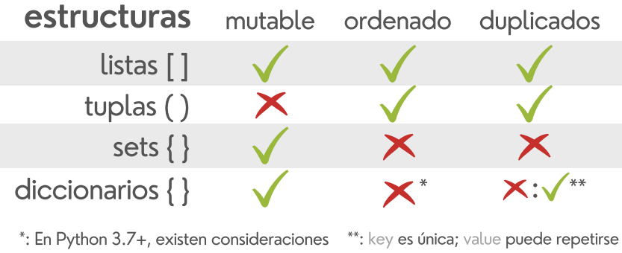
Types of data
In Python we have several types or structures of data, which are fundamental in programming since they store information, and allow us to manipulate it.
text (str) "Python" "750"
INT Numbers 250 Float 12.50
booleanos True False

Slide 12
Types of data The word "Hello" is text-like data "150" is a numerical datum String (str): Any data that is enclosed in quotation marks in a String Integer (int): Any numeric data, whether positive or negative, that is not enclosed in quotation marks is an Integer Float: These are positive and negative decimal numbers, you can make operations with them only if they are not enclosed in quotation marks Lists: An ordered collection of objects enclosed in square brackets, they can contain string, integer, floating, and each element has a numbered order Dictionary (dic): Its contents are enclosed in curly brackets and written in grouped pairs of words, each pair is made up of a key and a value Tuples: Its content is enclosed in parentheses, it is also a set of elements and its order cannot be modified Sets: these are also enclosed in curly brackets and are an ordered set of unique elements, meaning that no data can be repeated Boolenaos (bool): It is a piece of data that can only have two values, true or false

Slide 13
Variables are memory spaces that store values or data of different types, and (as the name suggests) they can vary. They are created as soon as a value is assigned to them, so in Python we do not need to declare them beforehand.
Variables
Some examples of use country = "Mexico" name = input("Enter your name:") print("Your name is " + name) num1 = 55 num2 = 45 print(num1 + num2) >> 100

Slide 14
Variable Exercises
It declares two variables, called name and age. Assign the name variable the value "Tony Soprano" and the age value 51.
Create three variables: Name surname Full name To name, assign the value "Julia", and for last name, assign the value "Roberts". Finally, construct the full name variable by concatenating the variables
Declare the course variable, set it to "Python", and display the phrase: You're taking a course course

Slide 15
Int Int, or integer, is an integer, positive or negative, without decimals, of an indeterminate length. num1 = 7 print(type(num1)) >> < class 'int' > float Float, or "floating-point number" It is a number that can be positive or negative, which in turn contains one or more decimal places. num2 = 7.525587 print(type(num2)) >> <class 'float' >
Integers & floats There are two basic numeric data types in Python: int and float. Like any variable in Python, its type is defined by assigning a value to a variable. The type() function allows us to get the type of value stored in a variable.

Slide 16
Rules Readable: The name of the variable is relevant according to its content Unity: there are no spaces (you can incorporate underscores) Hispanisms: omitting signs specific to the Spanish language, such as accents or the letter ñ Numbers: Variable names should not start with numbers (although they can contain numbers at the end) Signs/symbols: not to be included: " ' , < > / ? | \ ( ) ! @ # $ % ^ & * ~ - + Keywords: We don't use Python reserved words
Variable Name There are conventions and best practices associated with naming variables created in Python. They are intended to facilitate the interpretability and maintenance of the code created.

Slide 17

Declare a numeric variable called num_decimal that contains a float value of your choice. Prints the data type for that variable.
Declare a numeric variable called num_entero that contains an integer value of your choice. Prints the data type for that variable.
Types of Numerical Data
What kind is the result of the sum of 7.5 + 2.5? Generate the code to verify it. To do this, create two variables: num1 = 7.5 num2 = 2.5 It then displays on the screen the type of data that results from the sum of both numbers.

Slide 18
int(var) >< <class 'float' < - Converts the data to integer float(var) >> < class 'float' < - Converts the data to float
Conversions Python performs implicit conversions of data types automatically to operate with numeric values. In other cases, we'll need to explicitly convert.

Slide 19
Variable Exercises
It converts the value of num1 to an int and prints the resulting data type:
It converts the value of num2 into a float and prints the resulting data type:
Add the values of num1 and num2. Do not change the value of the variables that have already been declared, but apply the necessary conversions within the print() function.

Slide 20
Format function: enclose the positions of the variables in square brackets { }, and after the string we call the variables with the format function print("My car is {} and license plate {}" .format(color_auto,matricula)) Literal strings (f-strings): starting with Python 3.8, we can anticipate the concatenation of variables by prefixing f to the string print(f"My car is {color_auto} and license plate {license plate}")
Format Strings To facilitate the concatenation of variables and text in Python, we have two tools that prevent us from manipulating the variables, to incorporate them directly into the text:

Slide 21
We need to print the name and number of the associate inside the following sentence: Dear (nombre_asociado), your membership number is: (numero_asociado)
Formatting Strings
It shows the user the number of points accumulated within the following sentence: You've earned (puntos_nuevos) points! In total, you accumulate (puntos_totales) points
It shows the user the number of points accumulated within the following sentence: You've earned (puntos_nuevos) points! In total, you accumulate (puntos_totales) points On this occasion, the amount of points accumulated (total) will be equal to the puntos_anteriores plus the puntos_nuevos.

Slide 22
Mathematical Operators Let's take a look at the basic mathematical operators of Python, which we will use to perform calculations:
Sum: + Subtraction:- Multiplication:* Division:/ Quotient (division "to the floor"): // Remainder (module): % --- useful for detecting even values ;) Power:** Square root: **0.5 ----- it's a special case of potency!

Slide 23
Operator Exercises
It shows on the screen the quotient (division to the floor) of the following two numbers: 874 divided by 27. You should display only the numeric value that results from this operation.
Displays the module (i.e. the rest) of the division between 456 and 33 on the screen. You should display only the numeric value that results from this operation.
Calculates and displays the square root of 783 on the screen. You should display only the numeric value that results from this operation.

Slide 24
rounding
Rounding makes it easier to interpret calculated values by limiting the number of decimal places displayed on the screen. It also allows us to approximate decimal values to the nearest integer.
round(number,ndigits) Examples of use print(round(100/3)) >> 33

Slide 25
Rounding Exercises
It rounds the result of the 10/3 division to a number with 2 decimal places, and displays the rounded value on the screen.
It calculates the square root of 5, and displays the result rounded with 4 decimal places.
Round the number 10.676767 to the nearest integer, and display the result on the screen.

Slide 26
Quiz 2

Slide 27
Sets may contain duplicate values?

Slide 28
Suppose we run the following code: num1 = 10 num2 = 25 num1 = num2 What will be the value of num1 and num2 upon completion?

Slide 29
What kind is the result of the following sum? print(type(7.5 + 2.5))

Slide 30
Given a variable called num1, with a value of 13.87: num1 = 13.87 The following lines in Python would yield the same result: print(round(num1)) print(int(num1))

Slide 31
What type is the value of variable num1? num1 = round(13/2,0)

Slide 32
Which of the following operators would help me detect whether a value is odd or even? / // % **0.5

Slide 33
Project2
Here's the thing: You work at a company where salespeople receive 13% commissions on their total sales, and your boss wants you to help salespeople calculate their commissions by creating a program that asks them their name and how much they've sold this month. Your program will respond with a phrase that includes your name and the amount you are entitled to in commissions.

Slide 34
This isn't a complex program, but it's understandable that it can get complicated when you're learning. As simple as what you've learned so far is very simple, putting it all together in a single program can be complex, so I'll give you a couple of helps:
This program should start by asking the user questions, therefore, you will need input in order to receive the user's income and you should use variables to store that income. Remember that user logins are stored as strings. Therefore, you should convert one of those revenues into a float so that you can make trades with it.
And what operations do you need to do? Well, calculate 13% of the number that the user has entered. That is, you should multiply that number by 13 and then divide it by 100. Remember to store that result in a variable.

Slide 35

Inicio de la Clase 3
14/10/2022

Slide 36
Index( )
Utilizamos el método index( ) para explorar strings, ya que permite hallar el índice de aparición de un caracter o cadena de caracteres dentro de un texto dado.
variable que almacena un string
string.index(value, start, end)
Value=caracter(es) buscado(s)
Stert=las apariciones antes del índice start se ignoran
End= las apariciones luego del índice end se ignoran
string[i]
devuelve el caracter en el índice i
string.rindex(value, start, end)
devuelve el caracter en el índice i* búsqueda en sentido inverso
*: En Python, el índice en primera posición es el 0

Slide 37
Ejercicios
Encuentra y muestra en pantalla qué caracter ocupa la quinta posición dentro de la siguiente palabra: "ordenador“
Encuentra y muestra en pantalla el índice de la primera aparición de la palabra "práctica" en la siguiente frase:
"En teoría, la teoría y la práctica son los mismos. En la práctica, no lo son.“
Encuentra y muestra en pantalla el índice de la última aparición de la palabra "práctica" en la siguiente frase:
"En teoría, la teoría y la práctica son los mismos. En la práctica, no lo son."

Slide 38
Substrings
Podemos extraer porciones de texto utilizando las herramientas de manipulación de strings conocidas como slicing (rebanar).
índice de inicio del sub-string (incluido)
paso
string[start:stop:step]
índice del final del sub-string (no incluido)
saludo= Hola_mundo
saludo = 0 1 2 3 4 5 6 7 8 9
print(saludo[2:6]) >> la_M
print(saludo[3::3]) >> auo
H o l a _ M u n d o---- 0 1 2 3 4 5 6 7 8 9
print(saludo[::-1]) >> odnuM_aloH
H o l a _ M u n d o -9 -8 -7 -6 -5 -4 -3 -2 -1 0

Slide 39
Ejercicios
Extrae la primera palabra de la siguiente frase utilizando slicing, y muéstrala en pantalla:
"Controlar la complejidad es la esencia de la programación"
Pista: "Controlar" tiene un largo de 9 caracteres.
Toma cada tercer caracter empezando desde el noveno hasta el final de la frase, e imprime el resultado.
"Nunca confíes en un ordenador que no puedas lanzar por una ventana"
Invierte la posición de todos los caracteres de la siguiente frase y muestra el resultado en pantalla.
"Es genial trabajar con ordenadores. No discuten, lo recuerdan todo y no se beben tu cerveza"

Slide 40
strings: métodos
count( ) : retorna el número de veces que se repite un conjunto de caracteres especificado.
"Hola mundo" .count("Hola")
>> 1
find( ) e index( ) retornan la ubicación (comenzando desde el cero) en la que se encuentra el argumento indicado. Difieren en que index lanza ValueError cuando el argumento no es encontrado, mientras find retorna -1.
"Hola mundo" .find("world")
>> -1
rfind( ) y rindex( ).Para buscar un conjunto de caracteres pero desde el final.
"C:/python36/python.exe" .rfind("/")
>> 11

Slide 41
startswith( ) y endswith( ) indican si la cadena en cuestión comienza o termina con el conjunto de caracteres pasados como argumento, y retornan True o False en función de ello.
"Hola mundo" .startswith("Hola")
>> True
isdigit( ): determina si todos los caracteres de la cadena son dígitos, o pueden formar números, incluidos aquellos correspondientes a lenguas orientales.
"abc123" .isdigit()
>> False
isnumeric( ): determina si todos los caracteres de la cadena son números, incluye también caracteres de connotación numérica que no necesariamente son dígitos (por ejemplo, una fracción).
"1234" .isnumeric()
>> True

Slide 42
isdecimal( ): determina si todos los caracteres de la cadena son decimales; esto es, formados por dígitos del 0 al 9
"1234" .isdecimal()
>> True
isalnum( ): determina si todos los caracteres de la cadena son alfanuméricos.
"abc123" .isalnum()
>> True
isalpha( ): determina si todos los caracteres de la cadena son alfabéticos
"abc123" .isalpha()
>> False

Slide 43
islower() minusculas
isupper() mayusculas
isprintable() verifica que no tenga caracteres especiales
isspace() si esta lleno o son puros espacios

Slide 44
métodos de transformación
En realidad los strings son inmutables; por ende, todos los métodos a continuación no actúan sobre el objeto original sino que retornan uno nuevo.
capitalize( ) retorna la cadena con su primera letra en mayúscula.
"hola mundo" .capitalize()
>> 'Hola mundo’
encode( ) codifica la cadena con el mapa de caracteres especificado y retorna una instancia del tipo bytes.
"Hola mundo" .encode("utf-8")
>> b'Hola mundo’
replace( ) reemplaza una cadena por otra.
"Hola mundo" .replace("mundo" , "world")
>> 'Hola world'

Slide 45
lower( ) retorna una copia de la cadena con todas sus letras en minúsculas.
"Hola Mundo!" .lower()
>> 'hola mundo!'
upper( ) retorna una copia de la cadena con todas sus letras en mayúsculas.
"Hola Mundo!" .upper()
>> 'HOLA MUNDO!'

Slide 46
swapcase( ) cambia las mayúsculas por minúsculas y viceversa.
"Hola Mundo!" .swapcase()
>> 'hOLA mUNDO!'
strip( ), lstrip( ) y rstrip( ) remueven los espacios en blanco que preceden y/o suceden a la cadena.
" Hola mundo! " .strip()
>> 'Hola mundo!'
split( ) divide una cadena según un caracter separador (por defecto son espacios en blanco).
"Hola" .center(10, "*")
>> '***Hola***'

Slide 47
Método de separación y union
split( ) divide una cadena según un caracter separador (por defecto son espacios en blanco). Un segundo argumento en split( ) indica cuál es el máximo de divisiones que puede tener lugar (-1 por defecto para representar una cantidad ilimitada).
"Hola mundo!\nHello world!" .split()
>> ['Hola' , 'mundo!' , 'Hello' , 'world!’]
splitlines( ) divide una cadena con cada aparición de un salto de línea.
"Hola mundo!\nHello world!" .splitlines()
>> ['Hola mundo!' , 'Hello world!']

Slide 48
partition( ) retorna una tupla de tres elementos: el bloque de caracteres anterior a la primera ocurrencia del separador, el separador mismo, y el bloque posterior.
"Hola mundo. Hello world!" .partition(" ")
>> ('Hola' , ' ' , 'mundo. Hello world!’)
rpartition( ) opera del mismo modo que el anterior, pero partiendo de derecha a izquierda.
"Hola mundo. Hello world!" .rpartition(" ")
>> ('Hola mundo. Hello' , ' ' , 'world!')
join( ) debe ser llamado desde una cadena que actúa como separador para unir dentro de una misma cadena resultante los elementos de una lista.
" , " .join(["C" , "C++" , "Python" , "Java"])
>> 'C, C++, Python, Java'

Slide 49
Ejercicios
Imprime el siguiente texto en mayúsculas, empleando el método específico de strings:
frase = "Especialmente en las comunicaciones electrónicas, la escritura enteramente en mayúsculas equivale a gritar.“
Une la siguiente lista en un string, separando cada elemento con un espacio. Utiliza el método apropiado de listas/strings, y muestra en pantalla el resultado.
lista_palabras = ["La","legibilidad","cuenta."]
Reemplaza en la siguiente frase:
"Si la implementación es difícil de explicar, puede que sea una mala idea."
los siguientes pares de palabras:
"difícil" --> "fácil"
"mala" --> "buena"
y muestra en pantalla la frase con ambas palabras modificadas.

Slide 50
Propiedades de Strings
Esto es lo que debes tener presente al trabajar con strings en Python: Python
son inmutables: una vez creados, no pueden modificarse sus partes, pero sí pueden reasignarse los valores de las variables a través de métodos de strings
concatenable: es posible unir strings con el símbolo +
multiplicable: es posible concatenar repeticiones de un string con el símbolo *
multilineales: pueden escribirse en varias líneas al encerrarse entre triples comillas simples (''' ''') o dobles (""" """)
determinar su longitud: a través de la función len(mi_string)
verificar su contenido: a través de las palabras clave in y not in. El resultado de esta verificación es un booleano (True / False).

Slide 51
Ejercicio
Concatena 15 veces el texto "Repetición" y muestra el resultado en pantalla. Por suerte, conoces que los strings son multiplicables y puedes realizar esta actividad de forma simple y elegante.
Verifica si la palabra "agua" no se encuentra en el siguiente haiku. Debes imprimir el booleano.
Tierra mojada,mis recuerdos de viaje entre las lluvias
Muestra en pantalla el largo (en números de caracteres) de la palabra electroencefalografista.

Slide 52
Listas
Las listas son secuencias ordenadas de objetos. Estos objetos pueden ser datos de cualquier tipo: strings, integers, floats, booleanos, listas, entre otros. Son tipos de datos mutables.
Mutable ordenado admite duplicados
lista_1 = ["C" , "C++" , "Python" , "Java"]
lista_2 = ["PHP" , "SQL" , "Visual Basic"]
indexado: podemos acceder a los elementos de una lista a través de sus índices [inicio:fin:paso]
print(lista_1[1:3])
>> ["C++" , "Python"]
cantidad de elementos: a través de la propiedad len( )
print(len(lista_1))
>> 4

Slide 53
concatenación: sumamos los elementos de varias listas con el símbolo +
print(lista_1 + lista_2)
>> ['C' , 'C++' , 'Python' , 'Java' , 'PHP' , 'SQL' , 'Visual Basic’]
lista_1 = ["C" , "C++" , "Python" , "Java"]
lista_2 = ["PHP" , "SQL" , "Visual Basic"]
lista_3 = ["d" , "a" , "c" , "b" , "e"]
lista_4 = [5, 4, 7, 1, 9]

Slide 54
función append( ): agrega un elemento a una lista en el lugar lista_1.append("R")
print(lista_1)
>> ["C" , "C++" , "Python" , "Java" , "R"]
función pop( ): elimina un elemento de la lista dado el índice, y devuelve el valor quitado
print(lista_1.pop(4))
>> "R“
función sort( ): ordena los elementos de la lista en el lugar lista_3.sort()
print(lista_3)
>> ['a' , 'b' , 'c' , 'd' , 'e']
función reverse( ):
invierte el orden de los elementos en el lugar
lista_4.reverse() print(lista_4)
>> [9, 1, 7, 4, 5]

Slide 55
Sets Los sets son otro tipo de estructuras de datos. Se diferencian de listas, tuplas y diccionarios porque son una colección mutable de elementos inmutables, no ordenados y sin datos repetidos.
mi_set_a = {1, 2, "tres"} mi_set_b = {3, "tres"}
Métodos
add(item) agrega un elemento al set mi_set_a.add(5)
print(mi_set_a)
>> {1, 2, "tres" , 5}
clear( ) remueve todos los elementos de un set
mi_set_a.clear()
print(mi_set_a)
>> set()
copy( ) retorna una copia del set
mi_set_c = mi_set_a.copy()
print(mi_set_c)
>> {1, 2, "tres"}

Slide 56
Mi_set_a = {1, 2, "tres"} mi_set_b = {3, "tres"}
difference(set) retorna el set formado por todos los elementos que únicamente existen en el set A mi_set_c = mi_set_a.difference(mi_set_b)
print(mi_set_c)
>> {1, 2}
difference_update(set) remueve de A todos los elementos comunes a A y B
mi_set_a.difference_update(mi_set_b)
print(mi_set_a)
>> {1, 2}
discard(item) remueve un elemento del set
mi_set_a.discard("tres")
print(mi_set_a)
>> {1, 2}

Slide 57
intersection(set) retorna el set formado por todos los elementos que existen en A y B simultáneamente.
mi_set_c = mi_set_a.intersection(mi_set_b)
print(mi_set_c)
>> {'tres’}
mi_set_a = {1, 2, "tres"} mi_set_b = {3, "tres"}
intersection_update(set) mantiene únicamente los elementos comunes a A y B
mi_set_b.intersection_update(mi_set_a)
print(mi_set_b)
>> {"tres"}
isdisjoint(set) devuelve True si A y B no tienen elementos en común
Conjunto_disjunto = mi_set_a.isdisjoint(mi_set_b)
print(conjunto_disjunto)
>> False

Slide 58
issubset(set) devuelve True si todos los elementos de B están presentes en A
es_subset = mi_set_b.issubset(mi_set_a)
print(es_subset)
>> False
issuperset(set) devuelve True si A contiene todos los elementos de B es_superset = mi_set_a.issuperset(mi_set_b)
print(es_superset)
>> False

Slide 59
mi_set_a = {1, 2, "tres"} mi_set_b = {3, "tres"}
pop( ) elimina y retorna un elemento al azar del set
aleatorio = mi_set_a.pop()
print(aleatorio)
>> {2}
remove(item) elimina un item del set, y arroja error si no existe
mi_set_a.remove("tres")
print(mi_set_a)
>> {1, 2}
symmetric_difference(set) retorna todos los elementos de A y B, excepto aquellos que son comunes a los dos
mi_set_c = mi_set_b.symmetric_difference(mi_set_a)
print(mi_set_c)
>> {1, 2, 3}

Slide 60
symmetric_difference_update(set) elimina los elementos comunes a A y B, agregando los que no están presentes e ambos a la vez
mi_set_b.symmetric_difference_update(mi_set_a)
print(mi_set_b)
>> {1, 2, 3}
mi_set_a = {1, 2, "tres"} mi_set_b = {3, "tres"}
union(set) retorna un set resultado de combinar A y B (los datos duplicados se eliminan)
mi_set_c = mi_set_a.union(mi_set_b)
print(mi_set_c)
>> {1, 2, 3, 'tres'}

Slide 61
update(set) inserta en A los elementos de B mi_set_a.update(mi_set_b)
print(mi_set_a)
>> {1, 2, 3, 'tres'}

Slide 62
Ejercicio
Crea una lista con 5 elementos, dentro de la variable mi_lista. Puedes incluir strings, booleanos, números, etc.
Agrega el elemento "motocicleta" a la siguiente lista de medios de transporte:
medios_transporte = ["avión", "auto", "barco", "bicicleta"]
No debes modificar la línea de código ya suministrada, sino que debes emplear el método apropiado de listas para añadir un nuevo elemento.
Utiliza el método pop() para quitar el tercer elemento de la siguiente lista llamada frutas, y almacénalo en una variable llamada eliminado. Utiliza métodos de listas sin alterar la línea de código ya suministrada.
manzana
banana
mango
cereza
sandía

Slide 63
Diccionarios
Los diccionarios son estructuras de datos que almacenan información en pares clave:valor. Son especialmente útiles para guardar y recuperar información a partir de los nombres de sus claves (no utilizan índices).
mi_diccionario = {"curso":"Python TOTAL" , "clase":"Diccionarios"}
agregar nuevos datos, o modificarlos
mi_diccionario["recursos"] = ["notas" , "ejercicios"]
acceso a valores a través del nombre de las claves
print(mi_diccionario["recursos"][1]) >> "ejercicios“
A partir de Python 3.7+, los diccionarios son tipos de datos ordenados, en el sentido que dicho orden se mantiene según su orden de inserción para aumentar la eficiencia en el uso de la memoria.

Slide 64
Ejercicios
Crea una función print que devuelva del segundo item de la lista llamada points2, dentro del siguiente diccionario.
Si el valor 300 cambiara en el futuro, el código debería funcionar igual para devolver el valor que se encuentre en esa misma posición. Para ello, deberás hacer referencia a los nombres de las claves y/o índices según corresponda.
mi_dict = {"valores_1":{"v1":3,"v2":6},"puntos":{"points1":9,"points2":[10,300,15]}}
Crea un diccionario llamado mi_dic que almacene la siguiente información de una persona:
nombre: Karen
apellido: Jurgens
edad: 35
ocupacion: Periodista
Los nombres de las claves y valores deben ser iguales a la consigna.
Actualiza la información de nuestro diccionario llamado mi_dic (reasignando nuevos valores a las claves según corresponda), y agrega una nueva clave llamada "pais" (sin tilde). Los nuevos datos son:
nombre: Karen
apellido: Jurgens
edad: 36
ocupacion: Editora
pais: Colombia
para ello, no debes cambiar la línea de código ya escrita, sino actualizar los valores mediante métodos de diccionarios.

Slide 65
Tuples Los tuples o tuplas, son estructuras de datos que almacenan múltiples elementos en una única variable. Se caracterizan por ser ordenadas e inmutables. Esta característica las hace más eficientes en memoria y a prueba de daños.
mi_tuple = (1, "dos" , [3.33, "cuatro"], (5.0, 6))
indexado (acceso a datos)
print(mi_tuple[3][0])
>> 5.0
casting (conversión de tipos de datos)
lista_1 = list(mi_tuple) print(lista_1)
>> [1, "dos" , [3.33, "cuatro"], (5.0, 6)]
unpacking (extracción de datos)
a, b, c, d = mi_tuple
print(c)
>> [3.33, "cuatro"]

Slide 66
Ejercicios
Utiliza un método de tuplas para contar la cantidad de veces que aparece el valor 2 en la siguiente tupla, y muestra el resultado (integer) en pantalla:
mi_tupla = (1, 2, 3, 2, 3, 1, 3, 2, 3, 3, 3, 1, 3, 2, 2, 1, 3, 2)
Convierte a lista la siguiente tupla, y almacénala en una variable llamada mi_lista.
mi_tupla = (1, 2, 3, 2, 3, 1, 3, 2)
Extrae los elementos de la siguiente tupla en cuatro variables: a, b, c, d
mi_tupla = (1, 2, 3, 4)

Slide 67
Booleanos
Los booleanos son tipos de datos binarios (True/False), que surgen de operaciones lógicas, o pueden declararse explícitamente.
operadores lógicos
== igual a
!= diferente a
> mayor que
< menor que
>= mayor o igual que
<= menor o igual que
and -y (True si dos declaraciones son True)
Or - o (True si al menos una declaración es True)
Not - no (invierte el valor del booleano)

Slide 68
Ejercicios
Realiza una comparación que arroje como resultado un booleano y almacena el resultado (True/False) en una variable llamada prueba
Verifica si 17834/34 es mayor que 87*56 y muestra el resultado (booleano) en pantalla utilizando print()
Verifica si la raíz cuadrada de 25 es igual a 5 y muestra el resultado (booleano) en pantalla utilizando print()

Slide 69
Questionario
¿Qué método debo usar para hallar el quinto carácter dentro del string “éxito”, almacenada en la variable palabra?
¿Qué parámetro de indexado debo manipular al extraer un substring si deseo recorrer un string en sentido inverso?
string[start:end:step]
¿Qué significa que un método actúe “en el lugar” (in-place)?
Los booleanos pueden asumir los siguientes valores:
- True (Verdadero)
- False (Falso)
- None (si no se puede establecer una comparación)

Slide 70
¿Cuál de los siguientes objetos no serían admitidos por un set?
Lista
Strings
tuplas
boleanos
floats
¿Qué devuelve la función sort() para la lista redes = [“YouTube”, “Facebook”, “Twitter”, “Whatsapp”]?
¿Cuál de los operadores lógicos significa “diferente a”?

Slide 71
Proyecto 3
La Tarea es la siguiente: vas a crear un programa que primero le pida al usuario que ingrese un texto. Puede ser un texto cualquiera: un artículo entero, un párrafo, una frase, un poema, lo que quiera. Luego, el programa le va a pedir al usuario que también ingrese tres letras a su elección y a partir de ese momento nuestro código va a procesar esa información para hacer cinco tipos de análisis y devolverle al usuario la siguiente información:
Primero: ¿cuántas veces aparece cada una de las letras que eligió? Para lograr esto, te recomiendo almacenar esas letras en una lista y luego usar algún método propio de string que nos permita contar cuantas veces aparece un sub string dentro del string.
*Algo que debes tener en cuenta es que al buscar las letras pueden haber mayúsculas y minúsculas y esto va a afectar el resultado. Lo que deberías hacer para asegurarte de que se encuentren absolutamente todas las letras es pasar, tanto el texto original como las letras a buscar, a minúsculas.
2. Segundo: le vas a decir al usuario cuántas palabras hay a lo largo de todo el texto.
*Para lograr esta parte, recuerda que hay un método de string que permite transformarlo en una lista y que luego hay una función que permite averiguar el largo de una lista.
3. Tercero: nos va a informar cuál es la primera letra del texto y cuál es la última.
*Aquí claramente echaremos mano de la indexación.
4. Cuarto: el sistema nos va a mostrar cómo quedaría el texto si invirtiéramos el orden de las palabras. ¿Acaso hay algún método que permita invertir el orden de una lista, y otro que permita unir esos elementos con espacios intermedios? Piénsalo.
5. Y por último: el sistema nos va a decir si la palabra “Python” se encuentra dentro del texto. Esta parte puede ser algo complicada de imaginársela
*Pista: puedes usar booleanos para hacer tu averiguación y un diccionario para encontrar la manera de expresarle al usuario tu respuesta.

Slide 72
Semana 4

Slide 73
Operados de comparación
Como su nombre lo indica, sirven para comparar dos o más valores. El resultado de esta comparación es un booleano (True/False)
== igual a
!= diferente a
> mayor que
< menor que
>= mayor o igual que
<= menor o igual que

Slide 74
Ejercicio
Si la comparación resulta verdadera, devuelve el resultado True
Si dicha comparación es falsa, el resultado es False
mi_bool = 5 > = 6
print(mi_bool)
>> False
mi_bool = 10 == 2*5
print(mi_bool)
> True

Slide 75
Ejercicio
mi_bool = 5 != 6
print(mi_bool)
>> True
mi_bool = 5 < 6
print(mi_bool)
>> True

Slide 76
Ejercicios
Crea dos variables (num1 y num2) con los valores 36 y 17 respectivamente. Verifica si num1 es mayor o igual que num2 y almacena el resultado de dicha comparación en una variable llamada mi_bool
Dentro de num1, almacena el resultado de la operación raíz cuadrada de 25
Dentro de num2, almacena el número 5.
Verifica si num1 es igual a num2 y almacena el resultado de dicha comparación en una variable llamada mi_bool.
Crea dos variables (num1 y num2):
Dentro de num1, almacena el resultado de la operación 64 x 3
Dentro de num2, almacena el resultado de la operación 24 x 8
Verifica si num1 es diferente a num2 y almacena el resultado de dicha comparación en una variable llamada mi_bool

Slide 77
Operadores lógicos
Estos operadores permiten tomar decisiones basadas en múltiples condiciones.
a = 6 > 5 b = 30 == 15*3
And devuelve True si todas las condiciones son verdaderas
mi_bool = a and b
print(mi_bool)
>> False
or devuelve True si al menos una condición es verdadera
mi_bool = a or b
print(mi_bool)
>> True
not devuelve True si el valor del booleano es False, y False si es True
mi_bool = not a
print(mi_bool)
>> False

Slide 78
Ejercicio
Crea tres variables (num1 , num2 y num3):
Dentro de num1, almacena el valor 36
Dentro de num2, almacena el resultado de la operación 72/2
Dentro de num3, almacena el valor 48
Verifica si num1 es mayor que num2, y menor que num3. Almacena el resultado de dicha comparación en una variable llamada mi_bool.
Crea tres variables (num1 , num2 y num3):
Dentro de num1, almacena el valor 36
Dentro de num2, almacena el resultado de la operación 72/2
Dentro de num3, almacena el valor 48
Verifica si num1 es mayor que num2, o menor que num3. Almacena el resultado de dicha comparación en una variable llamada mi_bool.
Verifica si las palabras:
palabra1 = "éxito", y
palabra2 = "tecnología"
no se encuentran en la frase a continuación, y almacena el resultado de esta comprobación (un booleano) en una variable llamada mi_bool:
"Cuando algo es lo suficientemente importante, lo haces incluso si las probabilidades de que salga bien no te acompañan"
Elon Musk

Slide 79
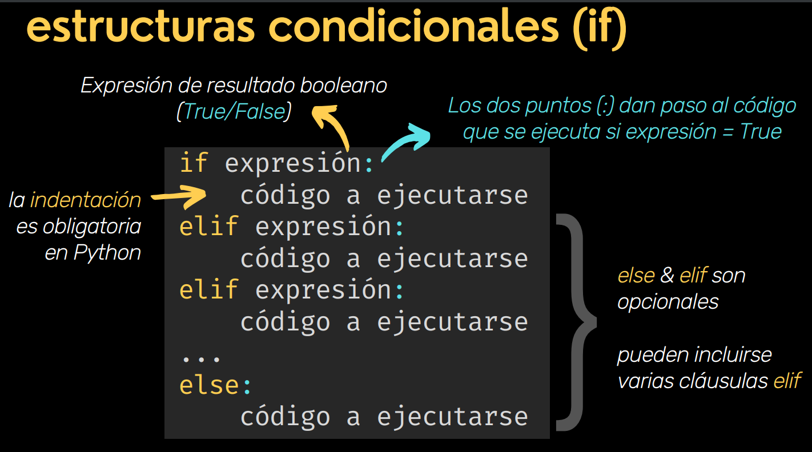
control de flujo
El control de flujo determina el orden en que el código de un programa se va ejecutando. En Python, el flujo está controlado por estructuras condicionales, loops y funciones.
estructuras condicionales (if)

Slide 80
Ejercicios
Práctica Control de Flujo 1
Utilizando las variables num1 y num2, que se alimentan con el input del usuario (tal como en el código ya proporcionado):
Crea una estructura de control de flujo que compare los valores de las variables, y arroje un resultado de acuerdo al caso:
"num1 es mayor que num2"
"num2 es mayor que num1"
"num1 y num2 son iguales"
Debes mostrar en pantalla el valor de las variables ingresadas en lugar de num1 y num2.
2_ Las leyes de un país establecen que un adulto puede conducir si tiene licencia para hacerlo, y para optar por una licencia para conducir, debe de tener 18 años o más.
Crea una estructura condicional para verificar si una persona de 16 años sin licencia puede conducir, y muestra el resultado que corresponda en pantalla:
"Puedes conducir"
"No puedes conducir aún. Debes tener 18 años y contar con una licencia"
"No puedes conducir. Necesitas contar con una licencia"
Utiliza la base de código ya proporcionada para plantear la estructura de control de flujo apropiada y verificar dichas condiciones.

Slide 81
Ejercicio
Para acceder a un determinado puesto de trabajo, el candidato debe ser capaz de programar en Python y tener conocimientos de inglés.
Crea una estructura condicional para evaluar a un candidato dadas estas condiciones, y muestra el mensaje correspondiente en pantalla:
"Cumples con los requisitos para postularte"
"Para postularte, necesitas saber programar en Python y tener conocimientos de inglés"
"Para postularte, necesitas tener conocimientos de inglés"
"Para postularte, necesitas saber programar en Python"
Utiliza la base de código ya proporcionada para plantear la estructura de control de flujo apropiada y verificar dichas condiciones. Evalúa a un candidato que sabe inglés, pero no programa en Python

Slide 82
Loops for
A diferencia de otros lenguajes de programación, los loops for en Python tienen la capacidad de iterar a lo largo de los elementos de cualquier secuencia (listas, strings, entre otros), en el orden en que dichos elementos aparecen
CONCEPTOS:
Loops/bucles: son secuencias de instrucciones de código que se ejecutan repetidas veces Iterables: son objetos en Python que se pueden recorrer (o iterar) a lo largo de sus elementos

Slide 83
Loops for
Cada uno de los elementos que compone el iterable Strings, listas, tuplas, diccionarios, sets, rangos...
la indentación es obligatoria en Python for item in Iterable: expression dos puntos (:)
Código que se ejecuta con cada iteración
Podemos llamar al elemento que está siendo iterado o sus atributos a través del nombre definido en item, para utilizarlo en la expresión

Slide 84
Ejercicio
Utilizando loops For saluda a todos los miembros de una clase, imprimiendo "Hola" + su nombre.
Por ejemplo: "Hola María"
alumnos_clase = ["María", "José", "Carlos", "Martina", "Isabel", "Tomás", "Daniela"]
Dada la siguiente lista de números, realiza la suma de todos los números utilizando loops For y almacena el resultado de la suma en una variable llamada suma_numeros:
lista_numeros = [1,5,8,7,6,8,2,5,2,6,4,8,5,9,8,3,5,4,2,5,6,4]
Dada la siguiente lista de números, realiza la suma de todos los números pares e impares* por separado en las variables suma_pares y suma_impares respectivamente:
lista_numeros = [1,5,8,7,6,8,2,5,2,6,4,8,5,9,8,3,5,4,2,5,6,4]
*Recordando de los días anteriores: el módulo (o resto) de un número dividido 2 es cero cuando dicho valor es par, y 1 cuando es impar
num % 2 == 0 (valores pares)
num % 2 == 1 (valores impares)

Slide 85

Loops while
Si bien los loops while son otro tipo de bucles, resultan más parecidos a los condicionales if que a los loops for. Podemos pensar a los loops while como una estructura condicional que se ejecuta en repetición, hasta que se convierte en falsa
Estructura condicional dos puntos (:)
while condición:
la indentación es obligatoria en Python expresión
else:
expresión
Este código se ejecutará cuando la condición se convierta en False
Arabots Robotics

Slide 86
Instrucciones especiales
Si el código llega a una instrucción break, se produce la salida del bucle. La instrucción continue interrumpe la iteración actual dentro del bucle, llevando al programa a la parte superior del bucle. La instrucción pass no altera el programa: ocupa un lugar donde se espera una declaración, pero no se desea realizar una acción.

Slide 87
Crea un Loop While que se imprima en pantalla los números del 10 al 0, uno a la vez.
Crea un Loop While que reste de uno en uno los números desde el 50 al 0 (ambos números incluídos) con las siguientes condiciones adicionales:
- Si el número es divisible por 5, mostrar dicho número en pantalla (¡recuerda que aquí puedes utilizar la operación módulo dividiendo por 5 y verificando el resto!)
- Si el número no es divisible por 5, continuar ejecutando el loop sin mostrar el valor en pantalla (no te olvides de seguir restando para que el programa no corra infinitamente)
Crea un loop For a lo largo de la siguiente lista de números, imprimiendo en pantalla cada uno de sus elementos, e interrumpe el flujo en el momento que encuentres un valor negativo:
lista_numeros = [4,5,8,7,6,9,8,2,4,5,7,1,9,5,6,-1,-5,6,-6,-4,-3]
No debes cambiar el orden de la lista.

Slide 88


Función range( )
La función range( ) devuelve una secuencia de números dados 3 parámetros. Se utiliza fundamentalmente para controlar el número de ejecuciones de un loop o para crear rápidamente una serie de valores
número a partir del cual inicia el rango (incluido) diferencia entre cada valor consecutivo de la secuencia
range(valor_inicio, valor_final, paso)
número antes del cual el rango finaliza (no incluido)

Slide 89
Función range()
.
print(list(range(1,13,3))) >> [1,4,7,10]
El único parámetro obligatorio es valor_final. Los valores predeterminados para valor_inicio y paso son 0 y 1 respectivamente.

Slide 90
Ejercicio
.
Crea una lista formada por todos los números desde el 2500 al 2585 (inclusive). Almacena dicha lista en la variable mi_lista
Utilizando la función range(), crea en una única linea de código una lista formada por todos los números múltiplos de 3 desde el 3 al 300 (inclusive). Almacena dicha lista en la variable mi_lista
Utiliza la función range() y un loop para sumar los cuadrados de todos los números del 1 al 15 (inclusive). Almacena el resultado en una variable llamada suma_cuadrados.
Para ello:
Crea un rango de valores que puedas recorrer en un loop
Para cada uno de estos valores, calcula su valor al cuadrado (potencia de 2). Puede que necesites crear variables intermedias (de manera opcional).
Suma todos los valores al cuadrado obtenidos. Acumula la suma en la variable suma_cuadrados

Slide 91


Función enumerate( )
.
La función enumerate( ) nos facilita llevar la cuenta de las iteraciones, a través de un contador de índices de un iterable, que se puede utilizar de manera directa en un loop, o convertirse en una lista de tuplas con el método list( )
Cualquier objeto que pueda ser iterado
enumerate(iterable, inicio)
Valor [int] de inicio del índice (por defecto iniciado en 0)

Slide 92
.
print(list(enumerate("Hola"))) [(0, 'H'), (1, 'o'), (2, 'l'), (3, 'a')]
for indice, numero in enumerate([5.55, 6, 7.50]):
print(indice, numero)
>> 0 5.55 >> 1 6 >> 2 7.5

Slide 93
Ejercicio
Imprime en pantalla frases como la siguiente:
'{nombre} se encuentra en el índice {indice}’
Donde nombre debe ser cada uno de los nombres de la lista a continuación, y el índice, obtenido mediante enumerate().
lista_nombres = ["Marcos", "Laura", "Mónica", "Javier", "Celina", "Marta", "Darío", "Emiliano", "Melisa"]
Puedes modificar la línea print() otorgada como ejemplo, pero las frases entregadas deberán ser iguales.
Tip: utiliza loops!

Slide 94
Ejercicio
Crea una lista formada por las tuplas (indice, elemento), formadas a partir de obtener mediante enumerate() los índices de cada caracter del string "Python".
Llama a la lista obtenida con el nombre de variable lista_indices

Slide 95
Ejercicio
Imprime en pantalla únicamente los índices de aquellos nombres de la lista a continuación, que empiecen con M:
lista_nombres = ["Marcos", "Laura", "Mónica", "Javier", "Celina", "Marta", "Darío", "Emiliano", "Melisa"]
Puedes resolverlo de diferentes maneras, pero servirá que tengas presente todos o algunos de los siguientes elementos:
Loops
Condicionales if
El método enumerate()
Métodos de strings o indexado

Slide 96

Función Zip()
La función zip( ) crea un iterador formado por los elementos agrupados del mismo índice provenientes de dos o más iterables. Zip deriva de zipper (cremallera o cierre), de modo que es una analogía muy útil para recordar
La función se detiene al cuando se agota el iterable con menor cantidad de elementos.

Slide 97
Ejercicio
Muestra en pantalla frases como la del siguiente ejemplo:
La capital de Alemania es Berlín
Utiliza la función zip, loops, y las siguientes listas de países y capitales para resolverlo rápida y eficientemente.
capitales = ["Berlín", "Tokio", "París", "Helsinki", "Ottawa", "Canberra"]
paises = ["Alemania", "Japón", "Francia", "Finlandia", "Canadá", "Australia"]

Slide 98
Ejercicio
Crea un objeto zip formado a partir de listas, de un conjunto de marcas y productos que tú prefieras, dentro de la variable mi_zip.

Slide 99
Ejercicio
Crea el zip con las traducciones los números del 1 al 5 en español, portugués e inglés (en el mismo orden), y convierte el objeto generado en una lista almacenada en la variable numeros:
uno / um / one
dos / dois / two
tres / três / three
cuatro / quatro / four
cinco / cinco / five
El resultado deberá seguir la estructura:
[('uno', 'um', 'one'), ('dos', 'dois', 'two'), ... ]

Slide 100
Max() & Min()
La función min( ) retorna el item con el valor más bajo dentro de un iterable. La función max( ) funciona del mismo modo, devolviendo el valor más alto del iterable. Si el iterable contiene strings, la comparación se realiza alfabéticamente.
ciudades_habitantes = {"Tijuana":1810645, "León":1579803}
print(min(ciudades_habitantes.keys())) León
print(max(ciudades_habitantes.values())) 1810645
lista_valores = [5**5, 12**2, 3050, 475*2]
print(max(lista_valores)) 3125

Slide 101
Ejercicio
Obtén el valor máximo entre los valores de la siguiente lista, y almacénalo en una variable llamada valor_maximo:
lista_numeros = [44542247/2, 21310/5, 2134747*33, 44556475, 121676, 6654067, 353254, 123134, 55**12, 611**5]

Slide 102
Ejercicio
Calcula la diferencia entre el valor máximo y el mínimo en la siguiente lista de números, y almacénalo en una variable llamada rango:
lista_numeros = [44542247, 21310, 2134747, 44556475, 121676, 6654067, 353254, 123134, 552512, 611665]

Slide 103
Ejercicio
Utilizando max(), min() y métodos de diccionarios, obtén el mínimo valor a partir del siguiente diccionario:
diccionario_edades = {"Carlos":55, "María":42, "Mabel":78, "José":44, "Lucas":24, "Rocío":35, "Sebastián":19, "Catalina":2,"Darío":49}
Almacena dicho valor en una variable llamada edad_minima.
También, obtén el nombre que se ubica último en orden alfabético, y almacénalo en una variable llamada ultimo_nombre.

Slide 104
Random()
Python nos facilita con un módulo (un conjunto de funciones disponibles para su uso) que nos permite generar selecciones pseudo-aleatorias* entre valores o secuencias.
randint(min, max): devuelve un integer entre dos valores dados (ambos límites incluidos)
uniform(min, max): devuelve un float entre un valor mínimo y uno máximo
random(sin parámetros): devuelve un float entre 0 y 1
choice(secuencia): devuelve un elemento al azar de una secuencia de valores (listas, tuples, rangos, etc.)
shuffle(secuencia): toma una secuencia de valores mutable (como una lista), y la retorna cambiando el orden de sus elementos aleatoriamente.

Slide 105
Ejercicio
Implementa la función randint() de la librería random que te permita obtener un número entero del 1 al 10, y almacena dicho valor en una variable llamada aleatorio.

Slide 106
Ejercicio
Implementa la función random() de la librería random que te permita obtener un número decimal entre 0 y 1, y almacena dicho valor en una variable llamada aleatorio

Slide 107
Ejercicio
Utiliza el método choice() de la librería random para obtener un elemento al azar de la lista de nombres a continuación, y almacena el nombre escogido en una variable llamada sorteo.
nombres = ["Carlos", "Julia", "Nicole", "Laura", "Mailen"]

Slide 108
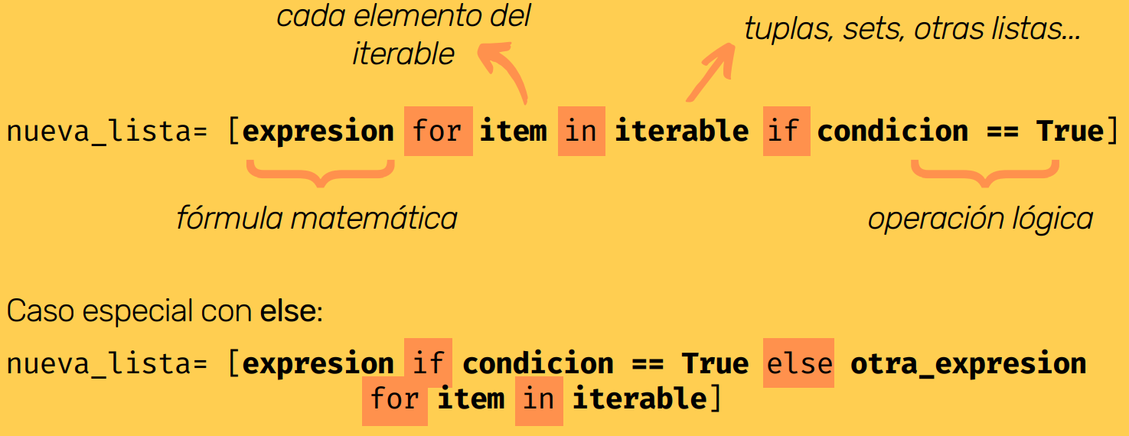
Comprensión de listas
La comprensión de listas ofrece una sintaxis más breve en la creación de una nueva lista basada en valores disponibles en otra secuencia. Vale la pena mencionar que la brevedad se logra a costo de una menor interpretabilidad.

Slide 109
Comprensión de listas
Ejemplo:
nueva_lista = [num**2 for num in range(10) if num < 5] print(nueva_lista) >> [0, 1, 4, 9, 16]

Slide 110
Práctica 1
Para realizar el ejercicio a continuación, puedes optar por diferentes caminos. Si bien en programación el camino correcto es el que devuelve el resultado correcto, te animo a que intentes aplicar los conceptos de comprensión de listas para comenzar a afianzarlos para el futuro. ¡Pueden resultarte muy útiles en tu práctica profesional!
Crea una lista valores_cuadrado formada por los números de la lista valores, elevados al cuadrado.
valores = [1, 2, 3, 4, 5, 6, 9.5]

Slide 111
Practica 2
Para realizar el ejercicio a continuación, puedes optar por diferentes caminos. Si bien en programación el camino correcto es el que devuelve el resultado correcto, te animo a que intentes aplicar los conceptos de comprensión de listas para comenzar a afianzarlos para el futuro. ¡Pueden resultarte muy útiles en tu práctica profesional!
Crea una lista valores_pares formada por los números de la lista valores que (¡adivinaste!) sean pares.
valores = [1, 2, 3, 4, 5, 6, 9.5]

Slide 112
Practica 3
Para realizar el ejercicio a continuación, puedes optar por diferentes caminos. Si bien en programación el camino correcto es el que devuelve el resultado correcto, te animo a que intentes aplicar los conceptos de comprensión de listas para comenzar a afianzarlos para el futuro. ¡Pueden resultarte muy útiles en tu práctica profesional!
Para la siguiente lista de temperaturas en grados Fahrenheit, expresa estos mismos valores en una nueva lista de valores de temperatura en grados Celsius. La conversión entre tipo de unidades es la siguiente:
°C = (°F - 32) * (5/9)
o expresado de otro modo:
(grados_fahrenheit-32)*(5/9)
La lista de temperaturas es la siguiente:
temperatura_fahrenheit = [32, 212, 275]
Almacena esta nueva lista en una variable llamada grados_celsius

Slide 113
Quiz
Pregunta 1:
El operador lógico and devuelve True cuando al menos una de las condiciones que vincula es verdadera
Correcto
Incorrecto
Pregunta 2:
¿En qué casos es obligatoria la indentación (tabulación) en Python?
Cuando se ca a introducir un comentario
Siempre que tenga sentido estético
A continuación de una línea de código iniciada en If/for/while
Nunca (es opcional)
Nunca (está prohibida la indentación en Python, a diferencia de otros lenguajes de programación)
Pregunta 3:
En una estructura de control de flujo condicional, por cada declaración if, es necesario incluir al menos una declaración else.
Verdadero
Falso

Slide 114
Quiz
Pregunta 4:
Debemos tener mucho cuidado al crear loops for, ya que es muy frecuente caer en ciclos que se ejecutan infinitamente al no estar definida una condición de salida.
Verdadero
Falso
Pregunta 5:
¿Qué acción realiza continue cuando se presenta dentro de un loop while?
Produce la salida de bucle
Interrumpe la iteración actual y vuelve a la parte superior del bucle para continuar ejecutándose
No afecta al programa, ya que no realiza ninguna acción

Slide 115
Quiz
Pregunta 6:
¿Qué función utilizarías para crear una secuencia de números de manera rápida, dado cualquier valor de inicio y fin?
Range ()
Enumerate()
Zip()
Random()
Pregunta 7:
¿Qué método de la librería random sería conveniente utilizar para obtener un número decimal entre dos valores cualquiera?
randint
Uniform
Random
Choice
shuffle

Slide 116
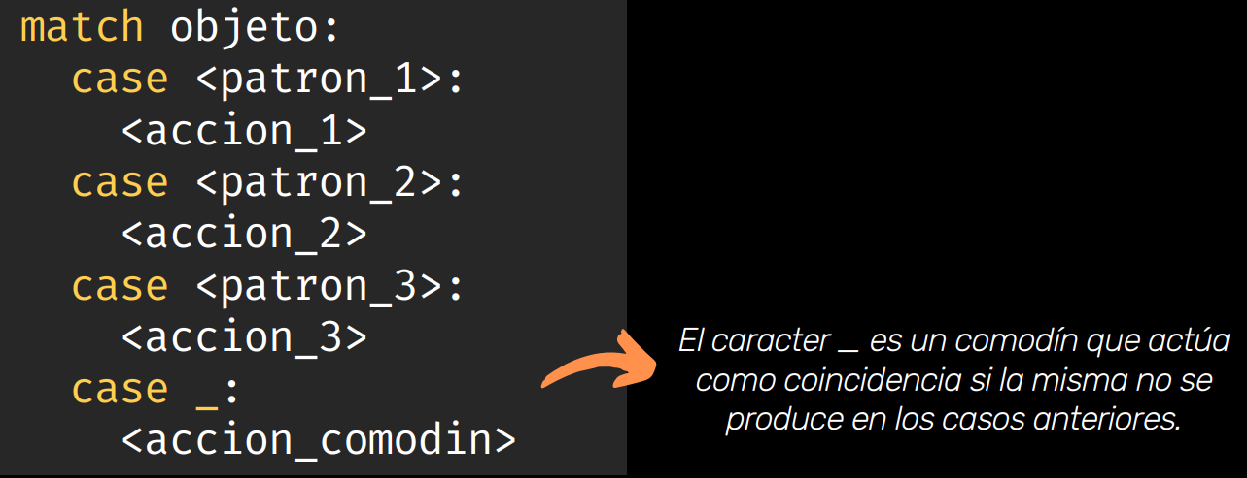
match
En Python 3.10, se incorpora la coincidencia de patrones estructurales mediante las declaraciones match y case. Esto permite asociar acciones específicas basadas en las formas o patrones de tipos de datos complejos.
Es posible detectar y deconstruir diferentes estructuras de datos: esto quiere decir que los patrones no son únicamente valores literales (strings o números), sino también estructuras de datos, sobre los cuales se buscan coincidencias de construcción.

Slide 117
Proyecto del día: Adivina el número
Ya sabes usar operadores de comparación, operadores lógicos, hacer control de flujo, hacer loops, conoces declaraciones muy útiles como random, zip, rango y muchas más.
Entonces, ya estás en condiciones de subir de nivel y que te pida que programes algo un poco más complicado de lo que hemos hecho hasta ahora. Y hoy vas a crear por primera vez un juego completamente funcional, con el que podrás divertirte tú mismo un rato.

Slide 118
Proyecto del día: Adivina el número
El programa le va a preguntar al usuario su nombre, y luego le va a decir algo así como “Bueno, Juan, he pensado un número entre 1 y 100, y tienes solo ocho intentos para adivinar cuál crees que es el número”. Entonces, en cada intento el jugador dirá un número y el programa puede responder cuatro cosas distintas:
Si el número que dijo el usuario es menor a 1 o superior a 100, le va a decir que ha elegido un número que no está permitido.
Si el número que ha elegido el usuario es menor al que ha pensado el programa, le va a decir que su respuesta es incorrecta y que ha elegido un número menor al número secreto.
Si el usuario eligió un número mayor al número secreto, también se lo hará saber de la misma manera.
Si el usuario acertó el número secreto, se le va a informar que ha ganado y cuántos intentos le ha tomado.
Si el usuario no ha acertado en este primer intento, se le va a volver a pedir que elija otro número. Y así hasta que gane o hasta que se agoten los ocho intentos.

Slide 119
Clase 4
20/01/2023

Slide 120
Documentación
La documentación es nuestra biblioteca de consulta en Python. Al escribir código, es de uso permanentemente para solucionar dudas relacionadas al funcionamiento de métodos y los argumentos que reciben
Si utilizas PyCharm:
Sostén el cursor sobre el nombre del método del que deseas obtener información. Se desplegará una ventana flotante

Slide 121
Buscar en documentacion
Verifica si los sets a continuación forman conjuntos aislados (es decir, que no tienen elementos en común), utilizando el método isdisjoint(). Almacena dicho resultado en la variable conjuntos_aislados:
marcas_smartphones = {"Samsung", "Xiaomi", "Apple", "Huawei", "LG"}
marcas_tv = {"Sony", "Philips", "Samsung", "LG"}
Busca en la documentación acerca del funcionamiento del método solicitado para saber cómo actúa y cómo es su funcionamiento

Slide 122
Remueve los caracteres a la izquierda de nuestro texto principal:
,
:
%
_
#
Utiliza el método lstrip(). Imprime el resultado en pantalla:
",:_#,,,,,,:::____##Pyt%on_ _Total,,,,,,::#"
Busca en la documentación acerca del funcionamiento del método solicitado para saber cómo actúa. Puedes utilizar variables intermedias si las necesitas.
Añade el elemento "naranja" como el cuarto elemento de la siguiente lista "frutas", utilizando
el método insert():
frutas = ["mango", "banana", "cereza", "ciruela", "pomelo"]
Busca en la documentación acerca del funcionamiento del método solicitado para saber cómo actúa y cómo es su funcionamiento

Slide 123

Funciones
Una función es un bloque de código que solamente se ejecuta cuando es llamada. Puede recibir información (en forma de parámetros), y devolver datos una vez procesados como resultado.
una función es definida mediante la palabra clave def
def mi_funcion(argumento):
Los argumentos contienen información que la función utiliza o transforma para devolver un resultado

Slide 124
Funciones
mi_funcion(mi_argumento)
Para llamar a una función, basta utilizar su nombre, entregando los argumentos que la misma requiere entre paréntesis.

Slide 125
Ejercicios definicion de funciones
Declara una función llamada saludar, que cada vez que sea llamada imprima en pantalla "¡Hola mundo!"
Solo debes definir la función, no debes invocarla luego
Declara una función llamada bienvenida, que tome como argumento el nombre de una persona, y que cada vez que sea llamada imprima en pantalla "¡Bienvenido {nombre_persona}!"
Crea la variable nombre_persona, y almacena dentro de la misma el nombre que prefieras.
Solo debes definir la función y crear la variable, no debes invocar la función luego
Declara una función llamada cuadrado, que tome como argumento un número cualquiera, y que cada vez que sea llamada, imprima en pantalla el cuadrado de dicho número (es decir, la potencia 2 del valor).
El nombre del argumento que debe tomar dicha función es un_numero. Crea dicha variable y asígnale un número cualquiera.
Solo debes definir la función y crear la variable, no debes invocar la función luego

Slide 126

Return
Para que una función pueda devolver un valor (y que pueda ser almacenado en una variable, por ejemplo), utilizamos la declaración return.
def mi_funcion():
return [algo]
La declaración return provoca la salida de la función def mi_funcion(): return [algo] Cualquier código que se encuentre después en el bloque de la función, no se ejecutará

Slide 127

resultado = mi_funcion()
La variable resultado almacenará el valor devuelto por la función mi_funcion( )

Slide 128
Ejercicios
Crea una función llamada potencia que tome dos valores numéricos como argumentos. Deberá devolver el número que resulte de resolver una potencia, utilizando el primer número como base, y el segundo como exponente:
Crea una función llamada usd_a_eur que tome como único parámetro un valor numérico (un monto en dólares estadounidenses), y devuelva como resultado el monto equivalente en euros. A fines de este ejemplo, tomaremos la conversión 1 USD = 0.90 EUR.
Crea una variable llamada dolares y almacena en ella un monto cualquiera para entregárselo a tu función y evaluar su resultado.
Pista: para realizar la conversión, la función internamente debe multiplicar este valor en dólares por 0.90 para obtener el monto equivalente en euros.
Crea una función llamada invertir_palabra que tome los caracteres de una palabra dada como argumento, invierta el orden de sus caracteres y los devuelva de ese modo y en mayúsculas.
Por ejemplo, si le proporcionamos la palabra "Python", deberá devolver: "NOHTYP"
También, deberás crear una variable llamada palabra, que contenga el string que tú prefieras, para sumisitrarle como argumento a la función creada.
Pista: dentro de la función creada, deberás utilizar métodos de strings ya vistos.

Slide 129
funciones dinámicas
La integración de diferentes herramientas de control de flujo, nos permite crear funciones dinámicas y flexibles. Si debemos utilizarlas varias veces, lograremos un programa más limpio y sencillo de mantener, evitando repeticiones de código.
Funciones
Loops (for/while)
Estructuras condicionales
Palabras clave (return, break, continue, pass)

Slide 130
def mi_funcion(argumento):
for item in ...
if a == b ...
...
else:
return ...
return ...

Slide 131
Ejercicios
Crea una función (todos_positivos) que reciba una lista de números como parámetro, y devuelva True si todos los valores de una lista son positivos, y False si al menos uno de los valores es negativo. Crea una lista llamada lista_numeros con valores positivos y negativos.
No invoques la función, solo es necesario definirla
Crea una función (suma_menores) que sume los números de una lista (almacenada en la variable lista_numeros) siempre y cuando sean mayores a 0 y menores a 1000, y devuelva el resultado de dicha suma
Crea una función (cantidad_pares) que cuente la cantidad de números pares que existen en una lista (lista_numeros), y devuelva el resultado de dicha cuenta

Slide 132
Interacción entre funciones
Las salidas de una determinada función pueden convertirse en entradas de otras funciones. De esa manera, cada función realiza una tarea definida, y el programa se construye a partir de la interacción entre funciones.
def funcion_1(): def funcion_4(a,c):
|...
|return d
|...
|return a
def funcion_2(a):
|...
|return b
def funcion_3(b):
|...
|return c

Slide 133
Ejercicios
Crea una función (lanzar_dados) que arroje dos dados al azar y devuelva sus resultados:
La función debe retornar dos valores resultado, que se encuentren entre 1 y 6).
Dicha función no debe requerir argumentos para funcionar, sino que debe generar internamente los valores aleatorios.
Proporciona el resultado de estos dos dados a una función que se llame evaluar_jugada (es decir, esta segunda función debe recibir dos argumentos) y que retorne -sin imprimirlo- un mensaje según la suma de estos valores:
Si la suma es menor o igual a 6:
"La suma de tus dados es {suma_dados}. Lamentable"
Si la suma es mayor a 6 y menor a 10:
"La suma de tus dados es {suma_dados}. Tienes buenas chances"
Si la suma es mayor o igual a 10:
"La suma de tus dados es {suma_dados}. Parece una jugada ganadora"
Pistas: utiliza el método choice o randint de la biblioteca random para elegir un valor al azar entre 1 y 6

Slide 134
*args
En aquellos casos en los que no se conoce de antemano el número exacto de argumentos que se deben pasar a una función, se debe utilizar la sintaxis *args para referirse a todos los argumentos adicionales luego de los obligatorios.
El nombre *args no es mandatorio pero si es sugerido como buena práctica. Cualquier nombre iniciado en * referirá a estos argumentos de cantidad variable.
La función recibirá los argumentos indefinidos *args en forma de tupla, a los que se podrá acceder o iterar de las formas habituales dentro del bloque de código de la función.
def mi_funcion(arg_1, arg_2, *args):
mi_funcion("ejemplo" , 25, 40, 75, 10):
arg_ 1 arg_ 2
args = (40, 75, 10)

Slide 135
Ejercicios
Crea una función llamada suma_cuadrados que tome una cantidad indeterminada de argumentos numéricos, y que retorne la suma de sus valores al cuadrado.
Por ejemplo para los argumentos suma_cuadrados(1,2,3) deberá retornar 14 (1+4+9)
Crea una función llamada suma_absolutos, que tome un conjunto de argumentos de cualquier extensión, y retorne la suma de sus valores absolutos (es decir, que tome los valores sin signo y los sume, o lo que es lo mismo, los considere a todos -negativos y positivos- como positivos)
Crea una función llamada numeros_persona que reciba, como primer argumento, un nombre, y a continuación, una cantidad indefinida de números.
La función debe devolver el siguiente mensaje:
"{nombre}, la suma de tus números es {suma_numeros}"

Slide 136


**kwargs
Los argumentos con palabras clave (keyword arguments, abreviado kwargs), sirven para identificar el argumento por su nombre, independientemente de la posición en la que se pasen a su función. Si no se conoce de antemano su cantidad, se utiliza el parámetro **kwargs que los agrupa en un diccionario.
**kwargs Al igual que para *args, el nombre **kwargs no es mandatorio pero si es sugerido como buena práctica. Cualquier nombre iniciado en ** referirá a estos argumentos de cantidad variable.
def atributos_persona(**kwargs):
atributos_persona(ojos= "azules" , pelo= "corto")
kwargs = {'ojos': 'azules' , 'pelo': 'rubio'}

Slide 137
Ejercicios
Crea una función llamada cantidad_atributos que cuente la cantidad de parémetros que se entregan, y devuelva esa cantidad como resultado
Crea una función llamada lista_atributos que devuelva en forma de lista los valores de los atributos entregados en forma de palabras clave (keywords). La función debe preveer recibir cualquier cantidad de argumentos de este tipo
Crea una función llamada describir_persona, que tome como parámetros su nombre y luego una cantidad indetermida de argumentos. Esta función deberá mostrar en pantalla:
Características de {nombre}:
{nombre_argumento}: {valor_argumento}
{nombre_argumento}: {valor_argumento}
etc..

Slide 138
Problemas prácticos (ejercicios)
Crea una función llamada devolver_distintos() que reciba 3 integers como parámetros. Si la suma de los 3 numeros es mayor a 15, va a devolver el número mayor. Si la suma de los 3 numeros es menor a 10, va a devolver el número menor. Si la suma de los 3 números es un valor entre 10 y 15 (incluidos) va a devolver el número de valor intermedio
Escribe una función (puedes ponerle cualquier nombre que quieras) que reciba cualquier palabra como parámetro, y que devuelva todas sus letras únicas (sin repetir) pero en orden alfabético. Por ejemplo si al invocar esta función pasamos la palabra "entretenido" , debería devolver ['d' , 'e' , 'i' , 'n' , 'o' , 'r' , 't’]
Escribe una función que requiera una cantidad indefinida de argumentos. Lo que hará esta función es devolver True si en algún momento se ha ingresado al numero cero repetido dos veces consecutivas.
Por ejemplo: (5,6,1,0,0,9,3,5) >>> True
(6,0,5,1,0,3,0,1) >>> False
Escribe una función llamada contar_primos() que requiera un solo argumento numérico. Esta función va a mostrar en pantalla cuántos números primos hay en el rango que va desde cero hasta ese número incluido, y va a devolverla cantidad de números primos que encontró. Aclaración, por convención el 0 y el 1 no se consideran primos.

Slide 139
Proyecto 5
El programa va a elegir una palabra secreta y le va a mostrar al jugador solamente una serie de guiones que representa la cantidad de letras que tiene la palabra. El jugador en cada turno deberá elegir una letra y si la letra se encuentra en la palabra oculta, el sistema le va a mostrar en qué lugares se encuentra.
Pero si el jugador dice una letra que no se encuentra en la palabra oculta, pierde una vida. En el juego real del ahorcado, cada vez que perdemos una vida, se va completando el dibujo del ahorcado miembro por miembro.
Pero en nuestro caso, como aún no tenemos elementos gráficos, simplemente le vamos a decir que tiene seis vidas y se las iremos descontando de una en una, cada vez que el jugador elija una letra incorrecta. Si se agotan las vidas antes de adivinar la palabra, el jugador pierde.
Pero si adivina la palabra completa antes de perder todas las vidas, el jugador gana. Parece sencillo, pero ¿cómo diseñamos todo este código?
Bueno, aquí van algunas ayudas:
Primero vas a crear un código que importe el método choice, ya que lo vas a necesitar para que el sistema pueda elegir una palabra al azar dentro de una lista de palabras que también vas a crear al comienzo.
Luego de eso, vas a crear tantas funciones como creas necesarias para que el programa haga cosas como pedirle al usuario que elija una letra, para corroborar si lo que el usuario ha ingresado es una letra válida, para chequear si la letra ingresada se encuentra en la palabra o no, para verificar si ha ganado o no, etc.
Recuerda escribir primero las funciones y luego el código que las implementa ordenadamente.

Slide 140

Termina Clase 20/01/2023
Siguiente Clase
Manipulación de Archivos

Slide 141
Clase 6

Slide 142
abrir y leer archivos
La manipulación de archivos desde Python se engloba bajo las funciones de E/S (entrada/salida) o I/O (en inglés: input/output). Comenzaremos explorando las funciones utilizadas para abrir, leer y cerrar archivos:
open(archivo, modo): abre un archivo, y devuelve un objeto de tipo archivo sobre el que pueden aplicarse métodos
read(bytes): devuelve un número especificado de bytes del archivo. De manera predeterminada (sin indicar un valor en el argumento bytes), devolverá el archivo completo (equivalente a escribir -1).
readline(bytes): devuelve una línea del archivo, limitada por el número indicado en el parámetro tamaño (en bytes).
readlines(bytes): devuelve una lista que contiene cada una de las líneas del archivo como item de dicha lista. Si el tamaño excede lo indicado en el parámetro bytes, no se devolverán líneas adicionales.
close( ): cierra el archivo abierto, tal que no puede ser leído o escrito luego de cerrado. Es una buena práctica utilizar este método si ya no será necesario realizar acciones sobre un archivo.

Slide 143
Ejercicios
Abre el archivo texto.txt e imprime su contenido.
Nota: el archivo se encuentra guardado en la misma carpeta donde se aloja tu código
Imprime la primera línea del archivo texto.txt
No olvides abrir el archivo y cerrarlo luego de ejecutar tu código.
Nota: el archivo se encuentra guardado en la misma carpeta donde se aloja tu código
Abre el archivo texto.txt e imprime únicamente la segunda línea

Slide 144
Crear y escribir archivos
Para escribir en un archivo desde Python, deberemos elegir con cuidado el parámetro "modo de apertura" .
open(arhivo, modo)
Parámetros de modo de apertura:
"r" - Read (Lectura) - Predeterminado. Permite leer pero no escribir, y arroja un error si el archivo no existe.
"a" - Append (Añadir) - Abre el archivo para añadir líneas a continuación de la última que ya exista en el mismo. Crea un archivo en caso de que el mismo no exista.
"w" - Write (Escritura) - Abre o crea un archivo (si no existe previamente) en modo de escritura, lo que significa que cualquier contenido previo se sobreescribirá.
"x" - Create (Creación) - Crea un archivo, y arroja un error si el mismo ya existe en el directorio.
El método write( ) escribe un texto especificado en el argumento sobre el archivo. writelines(lista) recibe el texto a ser escrito en forma de lista.

Slide 145
ejercicios
Abre el archivo llamado "mi_archivo.txt", y cambia su contenido por el texto "Nuevo texto".
Imprime el contenido completo de "mi_archivo.txt" al finalizar.
Pista: deberás cerrarlo en modo escritura y volverlo a abrir en modo lectura.
Abre el archivo llamado "mi_archivo.txt", y añade una línea al final del mismo que diga: "Nuevo inicio de sesión".
Imprime el contenido completo de "mi_archivo.txt" al finalizar.
Pista: deberás cerrarlo en modo escritura y volverlo a abrir en modo lectura.
Utiliza el método writelines para escribir los valores de la siguiente lista al final del archivo "registro.txt" . Inserta un tabulador entre cada elemento de la lista para separarlos.
registro_ultima_sesion = ["Federico", "20/12/2021", "08:17:32 hs", "Sin errores de carga"]
Imprime el contenido completo de "registro.txt" al finalizar.
Pista: recuerda que el símbolo para concatenar un tabulador en un string es \t. También, deberás cerrar el archivo en modo escritura y volverlo a abrir en modo lectura para poder imprimir su contenido

Slide 146
directorios
Trabajar sobre archivos que se encuentran en directorios diferentes al de nuestro código requiere del soporte del módulo OS, que contiene una serie de funciones para interactuar con el sistema operativo. import os
os.getcwd(): obtiene y devuelve el directorio de trabajo actual. Será el mismo en el que corre el programa si no se ha modificado.
os.chdir(ruta): cambia el directorio de trabajo a la ruta especificada
os.makedirs(ruta): crea una carpeta, así como todas las carpetas intermedias necesarias de acuerdo a la ruta especificada.
os.path.basename(ruta): dada una ruta, obtiene el nombre del archivo (nombre de base)
os.path.dirname(ruta): dada una ruta, obtiene el directorio (carpeta) que almacena el archivo
os.path.split(ruta): devuelve una tupla que contiene dos elementos: el directorio, y el nombre de base del archivo. rmdir(ruta): elimina el directorio indicado en la ruta.

Slide 147
Cuestionario 6 Preguntas sobre directorios
¿Cuál de las siguientes sería una forma correcta de cambiar el directorio de trabajo actual en Python en un sistema operativo Windows?
ruta = os.chdir('C:\Users\Desktop\Carpeta')
ruta = os.chdir('C:\\Users\\Desktop\\Carpeta')
ruta = os.chdir('C:/Users/Desktop/Carpeta')
ruta = os.chdir('C://Users//Desktop//Carpeta’)
Dada la siguiente ruta, ¿qué devolverá os.path.basename(ruta)?
ruta = 'C:\\Users\\Desktop\\documento.txt’
¿Cuál de los siguientes métodos te permite eliminar un directorio de tu ordenador, utilizando Python?

Slide 148
pathlib
El módulo pathlib, disponible desde Python 3.4, permite crear objetos Path, generando rutas que pueden ser interpretadas por diferentes sistemas operativos y cuentan con una serie de propiedades útiles.
from pathlib import Path
ruta = Path("C:/Users/Usuario/Desktop")
A partir de una semántica sencilla, devuelve una ruta que el sistema puede comprender. Por ejemplo, en Windows, devolverá: C:\Users\Usuario\Desktop y en Mac: C:/Users/Usuario/Desktop
Navegación
ruta = Path("C:/Users/Usuario/Desktop") / "archivo.txt"
Es posible concatenar objetos Path y strings con el delimitador "/" para construir rutas completas. Algunos métodos y propiedades sobre objetos
read_text( ): lee el contenido del archivo sin necesidad de abrirlo y cerrarlo name: devuelve el nombre y extensión del archivo
suffix: devuelve la extensión del archivo (sufijo)
stem: devuelve el nombre del archivo sin su extensión (sufijo)
exists( ): verifica si el directorio o archivo al que referencia el objeto Path existe y devuelve un booleano de acuerdo al resultado (True/False)

Slide 149
Cuestionario 7: Preguntas sobre Pathlib
¿Cuál de las siguientes es una ventaja del módulo Pathlib?
¿Qué contendrá la variable ruta, luego de ejecutarse el código?
ruta = PureWindowsPath("C:/Users/Usuario/Desktop")
¿Cuál de las siguientes propiedades utilizarías para verificar la extensión de un archivo?

Slide 150
Path
La clase Path permite representar rutas de archivos en el sistema de archivos de nuestro sistema operativo. Se destaca por su legibilidad frente a alternativas semejantes.
base = Path.home() Devuelve un objeto Path representando el directorio base del usuario
ruta = Path(base, "Europa" , "Barcelona" , "SagradaFamilia.txt")
Se aceptan strings y otros objetos Path
ruta2 = ruta.with_name("LaPedrera.txt") Devuelve un nuevo objeto Path cambiando únicamente el nombre de archivo
Cada invocación de la propiedad parent devuelve la ruta de jerarquía inmediata superior
continente = ruta.parent.parent
>> C:\Users\...\Europa
print(continente)
Devuelve el conjunto de archivos que coinciden con el "patrón“
Path(ruta).glob("*.txt")
Path(ruta).glob("**/*.txt")
Búsqueda recursiva en subdirectorios

Slide 151
Ejercicios
Almacena en la variable ruta_base, un objeto Path que señale el directorio base del usuario.
Recuerda importar Path del módulo pathlib, y utilizar el método home()
Implementa y crea una ruta relativa que nos permita llegar al archivo "practicas_path.py" a partir de la siguiente estructura de carpetas:
Implementa y crea una ruta absoluta que nos permita llegar al archivo "practicas_path.py" a partir de la siguiente estructura de carpetas:

Slide 152
limpiar la consola
Para controlar la información mostrada al usuario en consola podemos limpiarla, eliminando los diferentes mensajes que han aparecido conforme se va ejecutando el programa.
from os import system}
En Unix/Linux/MacOS:
system("clear")
En DOS/Windows:
system("cls")

Slide 153
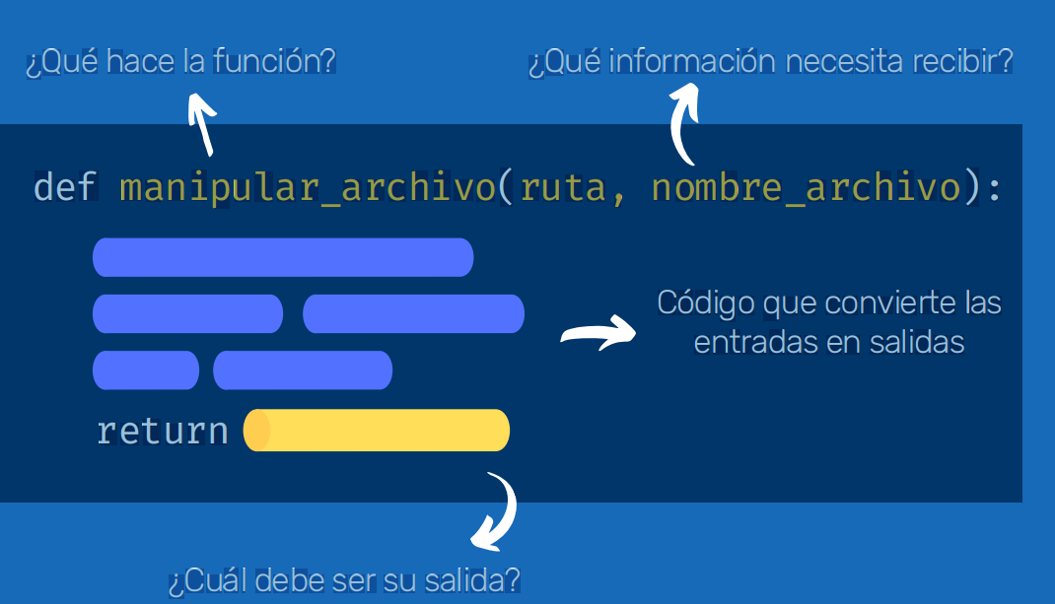
Archivo + Funciones
Recordatorio: puedes crear funciones para que ejecuten código cada vez que sean invocadas, evitando repeticiones y facilitando su lectura. Esto aplica para todo Python, y desde luego también cuando manipulamos archivos.

Slide 154
Ejercicios
"
Crea una función llamada abrir_leer() que abra (open) un archivo indicado como parámetro, y devuelva su contenido (read).
Crea una función llamada sobrescribir() que abra (open) un archivo indicado como parámetro, y sobrescriba cualquier contenido anterior por el texto "contenido eliminado"
Crea una función llamada registro_error() que abra (open) un archivo indicado como parámetro, y lo actualice añadiendo una línea al final que indique "se ha registrado un error de ejecución". Finalmente, debe cerrar el archivo abierto.

Slide 155

Proyecto DIA 6

Slide 156

Fin de la clase 6

Slide 157

Clase 7
Orientado a Objetos

Slide 158
Clase 7 (clases)
Python es un lenguaje de Programación Orientado a Objetos (POO). Como tal, utiliza y manipula objetos, a través de sus métodos y propiedades.
Las clases son las herramientas que nos permiten crear objetos, que "empaquetan" datos y funcionalidad juntos.
Podemos pensar a las clases como el "plano" o "plantilla" a partir del cual podemos crear objetos individuales, con propiedades y métodos asociados

Slide 159
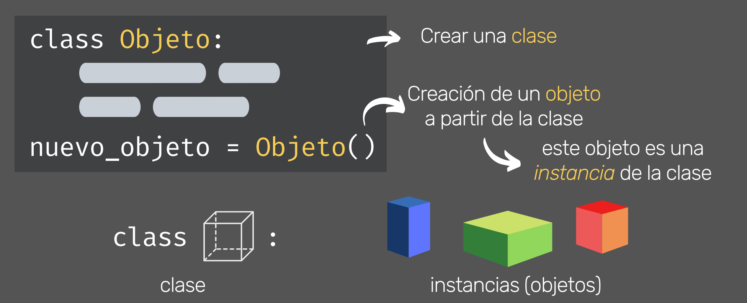
Como se conforma una clase

Slide 160
Eercicios
Crea una clase llamada Personaje y a continuación, crea un objeto a partir de ella, por ejemplo: harry_potter
Crea una clase llamada Dinosaurio, y tres instancias a partir de ella: velociraptor, tiranosaurio_rex y braquiosaurio
Crea una clase llamada PlataformaStreaming y crea los siguientes objetos a partir de ella: netflix, hbo_max, amazon_prime_video

Slide 161
Atributos
Los atributos son variables que pertenecen a la clase. Existen atributos de clase (compartidos por todas las instancias de la clase), y de instancia (que son distintos en cada instancia de la clase).
Cada objeto creado a partir de la clase puede compartir determinadas características = atributos de clase (por ejemplo: cantidad de caras)
Cada objeto creado a partir de la clase puede contener características específicas = atributos de instancia (por ejemplo: color, altura, ancho, largo...)
Todas las clases tienen una función que se ejecuta al instanciarla, llamada __init__(), y que se utiliza para asignar valores a las propiedades del objeto que está siendo creado. self: representa a la instancia del objeto que se va a crear

Slide 162
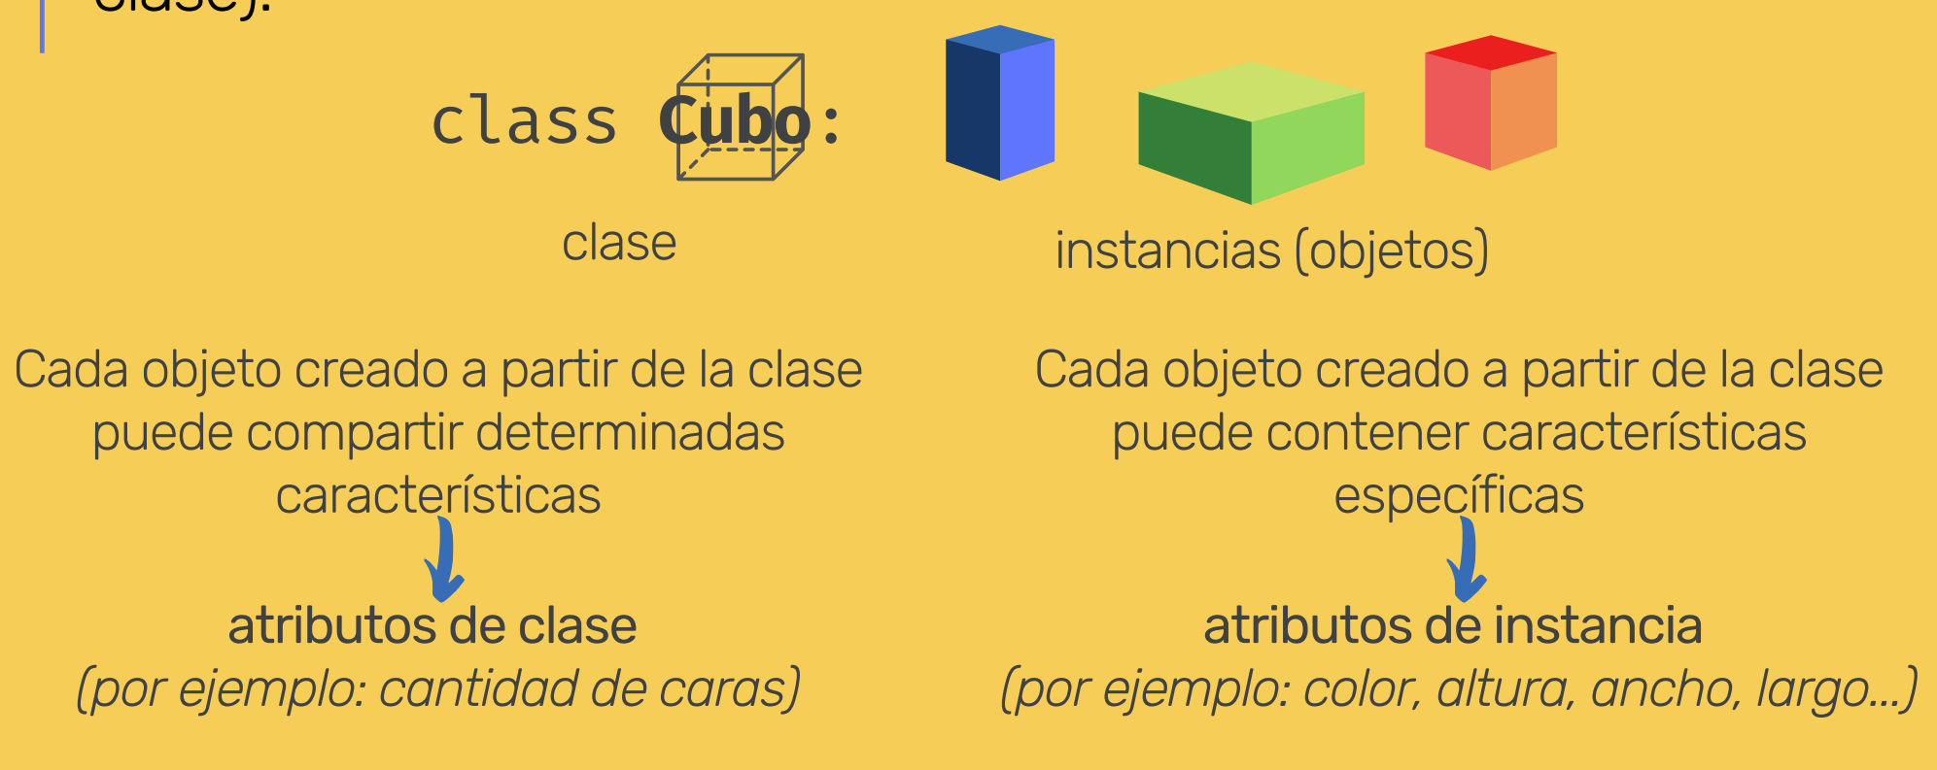
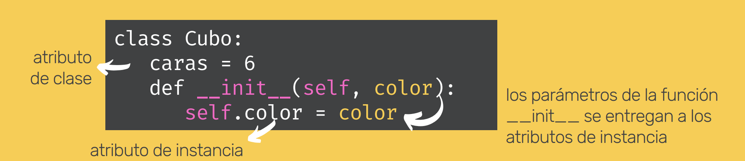

Slide 163
Ejercicios
Crea una clase llamada Casa, y asígnale atributos: color, cantidad_pisos.
Crea una instancia de Casa, llamada casa_blanca, de color "blanco" y cantidad de pisos igual a 4.
Crea una clase llamada Cubo, y asígnale el atributo de clase:
caras = 6
y el atributo de instancia:
color
Crea una instancia cubo_rojo, de dicho color.
Crea una clase llamada Personaje, y asígnale el siguiente atributo de clase:
real = False
Crea una instancia llamada harry_potter con los siguientes atributos de instancia:
especie = "Humano"
magico = True
edad = 17

Slide 164
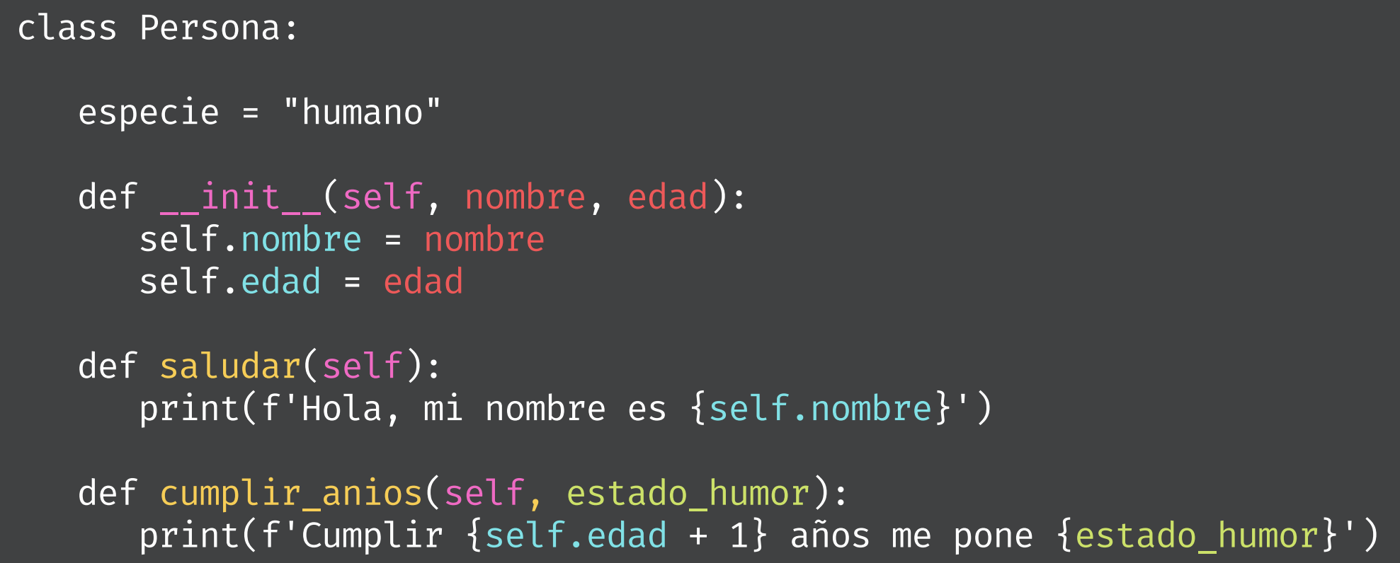
Metodos
Los objetos creados a partir de clases también contienen métodos. Dicho de otra manera, los métodos son funciones que pertenecen al objeto.

Slide 165
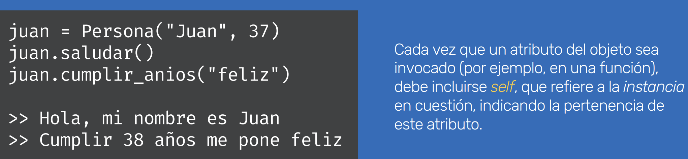

Slide 166
Ejercicios
Crea una clase Perro. Dicho perro debe poder ladrar.
Crea el método ladrar() y ejecútalo en una instancia de Perro. Cada vez que ladre, debe mostrarse en pantalla "Guau!".
Crea una clase llamada Mago, y crea un método llamado lanzar_hechizo() (deberá imprimir "¡Abracadabra!").
Crea una instancia de Mago en el objeto merlin, y haz que lance un hechizo.
Crea una instancia de la clase Alarma, que tenga un método llamado postergar(cantidad_minutos). El método debe imprimir en pantalla el mensaje
"La alarma ha sido pospuesta {cantidad_minutos} minutos"

Slide 167
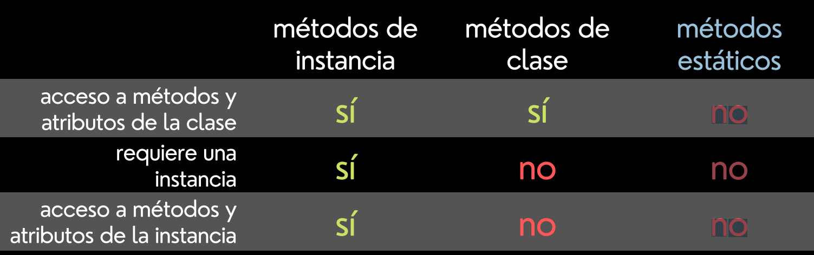
Tipos de metodos
Los métodos estáticos y de clase anteponen un decorador específico, que indica a Python el tipo de método que se estará definiendo
@classmethod @staticmethod
Así como los métodos de instancia requieren del parámetro self para acceder a dicha instancia, los métodos de clase requieren del parámetro cls para acceder a los atributos de clase. Los métodos estáticos, dado que no pueden acceder a la instancia ni a la clase, no indican un parámetro semejante

Slide 168
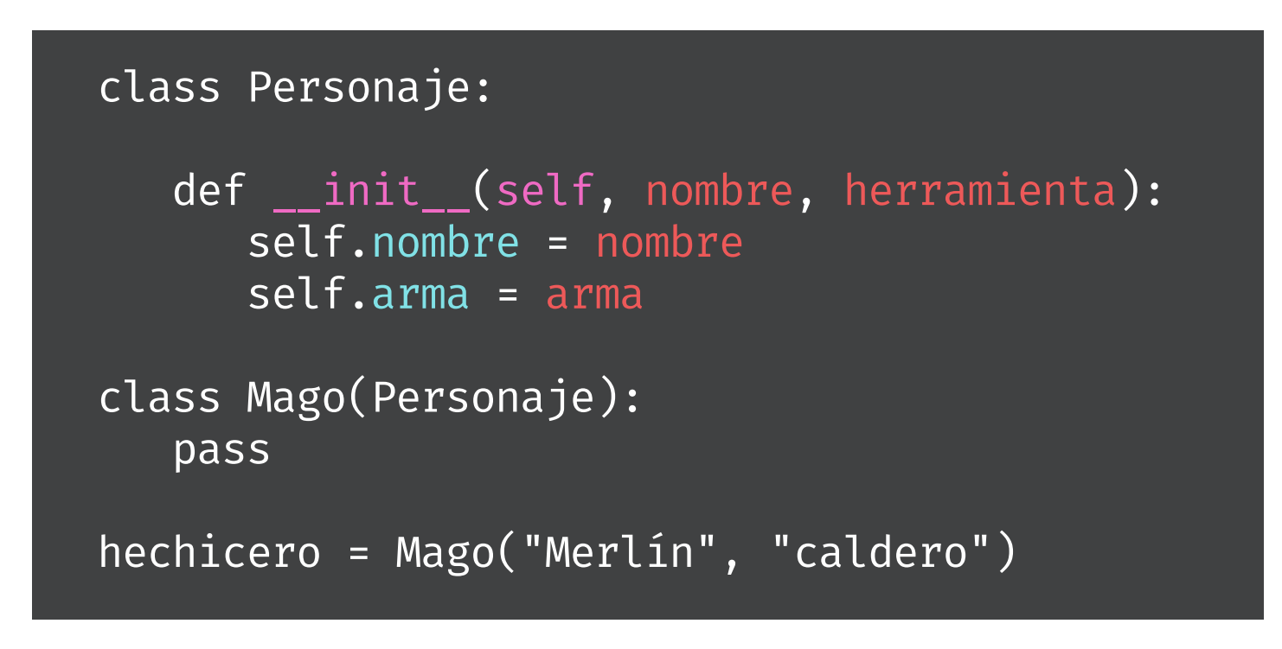
Herencia
La herencia es el proceso mediante el cual una clase puede tomar métodos y atributos de una clase superior, evitando repetición del código cuando varias clases tienen atributos o métodos en común.
Es posible crear una clase "hija" con tan solo pasar como parámetro la clase de la que queremos heredar:

Slide 169
Ejercicios
Crea una clase llamada Persona, que tenga los siguientes atributos de instancia: nombre, edad. Crea otra clase, Alumno, que herede de la primera estos atributos
Crea una clase llamada Mascota, que tenga los siguientes atributos de instancia: edad, nombre, cantidad_patas. Crea otra clase, Perro, que herede de la primera sus atributos
Crea una clase llamada Vehiculo, que contenga los métodos acelerar() y frenar() (puedes dejar el código de los métodos en blanco con pass). Crea una clase llamada Automovil que herede estos métodos de Vehiculo

Slide 170
Herencia Extendida
Las clases "hijas" que heredan de las clases superiores, pueden crear nuevos métodos o sobrescribir los de la clase "padre" . Asimismo, una clase "hija" puede heredar de una o más clases, y a su vez transmitir herencia a clases "nietas“
Si varias superclases tienen los mismos atributos o métodos, la subclase sólo podrá heredar de una de ellas. En estos casos Python dará prioridad a la clase que se encuentre más a la izquierda.
Del mismo modo, si un mismo método se hereda por parte de la clase "padre" , e "hija" , la clase "nieta" tendrá preferencia por aquella más próxima ascendente (siguiendo nuestro esquema, la tomará de la clase "hija").

Slide 171
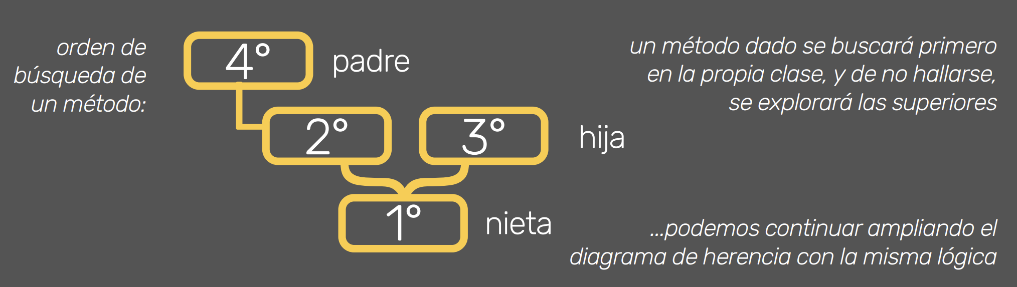
Orden de lectura

Slide 172
Ejercicios
Si la clase Hija ha heredado de su padre la forma de reir, y de su madre la vocación, y hoy tienen el mismo trabajo en la Fiscalía, crea la herencia múltiple que le permita a esta clase heredar correctamente de Padre y Madre.
Completa el código suministrado a continuación para lograrlo.
"El ornitorrinco es una de las criaturas más raras del mundo: aunque es un mamífero, pone huevos; y amamanta a sus crías pero no tienen mamas." (National Geographic)
Crea una clase Ornitorrinco que herede de otras clases: Vertebrado, Pez, Reptil, Ave y Mamifero, tal que "construyas" un animal que tiene los siguientes métodos y atributos:
- poner_huevos()
tiene_pico = True
Un hijo ha heredado de su padre todas sus características, sin embargo, tienen diferentes hobbies. Logra que la clase Hijo herede de Padre todos sus métodos y atributos, sobreescribiendo el método hobby() para que se devuelva[1]: "Juego videojuegos en mi tiempo libre"
[1]: asegúrate de utilizar return seguido de una cadena de texto

Slide 173
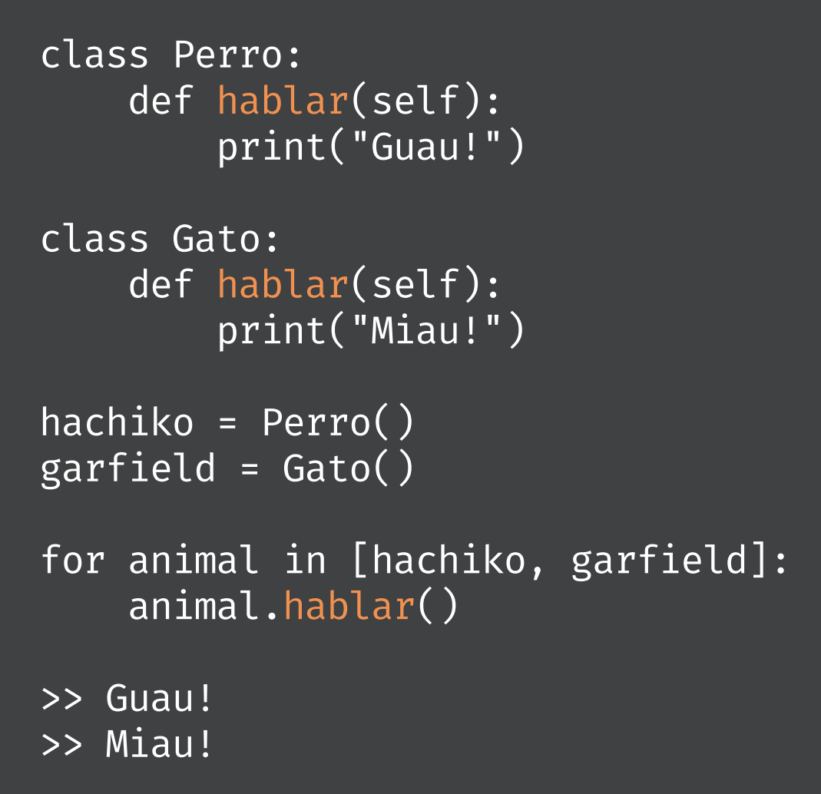
Polimorfismo
El polimorfismo es el pilar de la POO mediante el cual un mismo método puede comportarse de diferentes maneras según el objeto sobre el cual esté actuando, en función de cómo dicho método ha sido creado para la clase en particular.
El método len( ) funciona en distintos tipos de objetos: listas, tuplas, strings, entre otros. Esto se debe a que para Python, lo importante no son los tipos de objetos, sino lo que pueden hacer: sus métodos

Slide 174
Ejercicios
La función incorporada en Python len() tiene un comportamiento polimórfico, ya que calcula el largo de un objeto en función de su tipo (strings, listas, tuples, entre otros), devolviendo la cantidad de items o caracteres que lo componen.
Crea un iterador que recorra los siguientes objetos: palabra, lista, tupla y muestre en pantalla (print()) para cada uno de ellos su longitud con la función len().
Puedes recordar cómo implementar la función len() siguiente enlace: https://docs.aws.amazon.com/es_es/redshift/latest/dg/r_LEN.html
Cuentas con tres clases de personajes en un juego, los cuales cuentan con sus métodos de ataque específicos.
Crea un iterador que logre un ataque conjugado en el siguiente orden: Arquero, Mago, Samurai, llamando al método atacar() de cada uno de los personajes. Deberás crear instancias de cada una de las clases anteriores para construir un iterable (una lista llamada personajes) que pueda recorrese en dicho orden.
Tienes tres clases de personajes en un juego, los cuales cuentan con sus métodos de defensa específicos.
Crea una función llamada personaje_defender(), que pueda recibir un objeto (una instancia de las clases de tus personajes), y ejecutar su método defender() independientemente de qué tipo de personaje se trate

Slide 175
Pilares de la Programación Orientada a Objetos
En este día has aprendido qué es la Programación Orientada a Objetos, y también hemos entendido que este modo de programación está basado en 6 pilares fundamentales.
Ya has aprendido 2 de esos pilares, a través de las lecciones de video, las notas descargables y los ejercicios de práctica. Estos son:
Herencia
Polimorfismo
Para aprender los 4 pilares restantes (que son más bien conceptuales), he preparado para ti 4 artículos especiales que de seguro te ayudarán a comprenderlos con facilidad:
Cohesión
Acoplamiento
Abstracción
Encapsulamiento
Haz clic en los nombres de la lista para acceder a los artículos.
Recuerda que puedes resolver todas tus dudas sobre estos 4 pilares a través de la sección de preguntas y respuestas de esta misma lección.

Slide 176
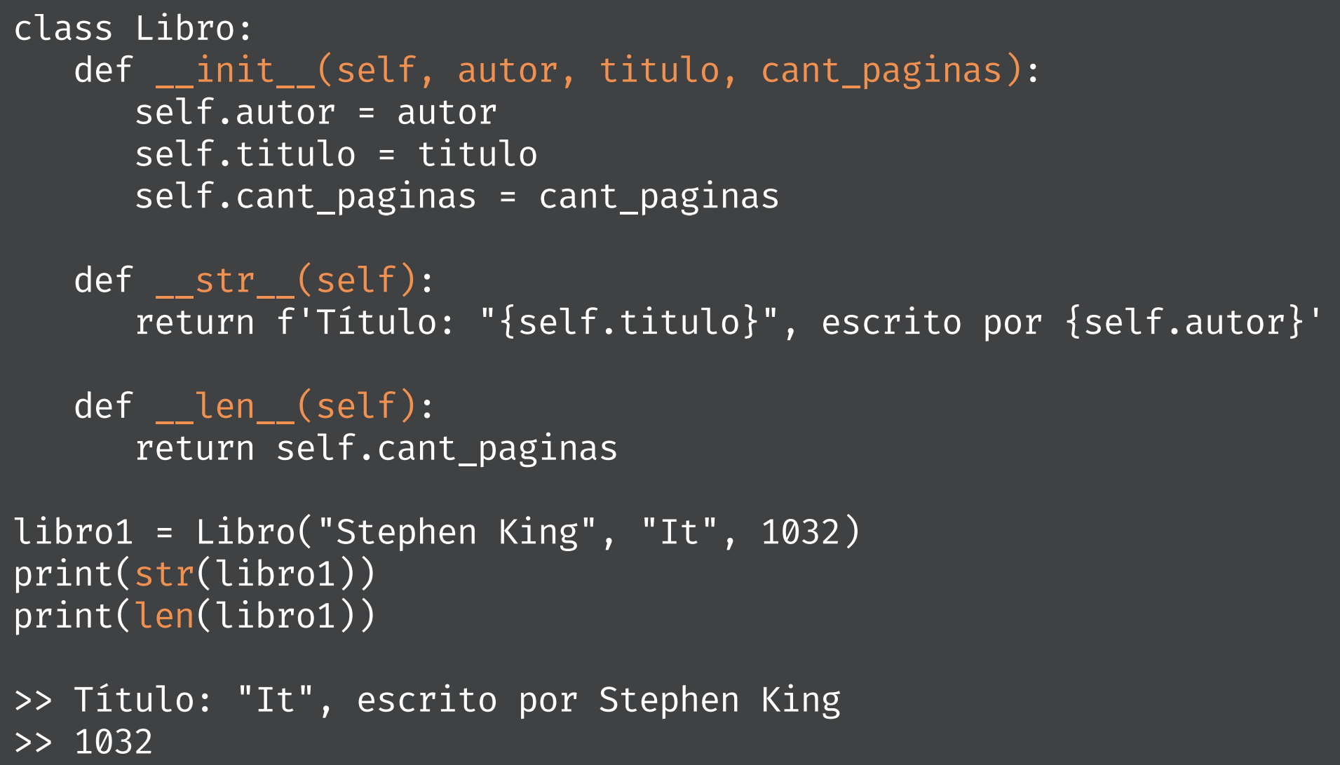
Métodos Especiales
Puedes encontrarlos con el nombre de métodos mágicos o dunder methods (del inglés: dunder = double underscore, o doble guión bajo). Pueden ayudarnos a sobrescribir métodos incorporados de Python sobre nuestras clases para controlar el resultado devuelto.

Slide 177
Ejercicios
Dada la clase Libro, implementa el método especial __str__ para que cada vez que se imprima el objeto, devuelva '"{titulo}", de {autor}' (atención: el título debe estar encerrado entre comillas dobles)
Dada la clase Libro, implementa el método especial __len__ para que cada vez que se ejecute la función len() sobre el mismo, devuelva el número de páginas como número entero.
Dada la clase Libro, implementa el método especial __del__ para que el usuario sea informado con el mensaje "Libro eliminado", mostrándolo en pantalla cada vez que el libro se elimine

Slide 178
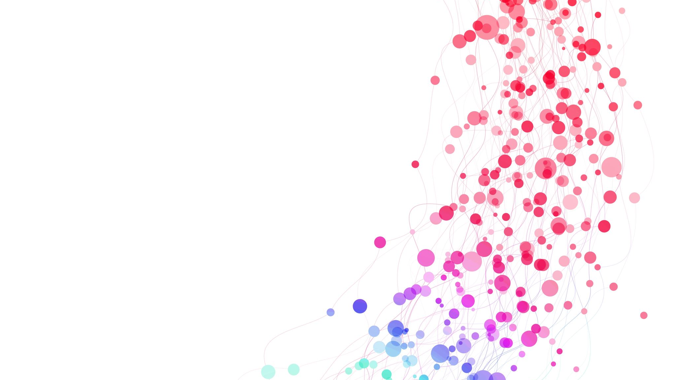
Fin clase 7

Slide 179

Clase 8

Slide 180
Clase 8 Instalar paquetes
Una de las grandes ventajas de Python como lenguaje de programación, es que cuenta con un amplia comunidad activa, que desarrolla paquetes que añaden muchas más funcionalidades.
PyPi (Python Package Index) es el repositorio de referencia para hallar paquetes desarrollados por la comunidad.
Si ya conoces el nombre del módulo que quieres instalar, puedes obtenerlo de PyPi directamente desde la consola:
pip install
También podrás actualizar los módulos que ya tengas instalados añadiendo --upgrade luego del nombre del paquete:
pip install --upgrade

Slide 181
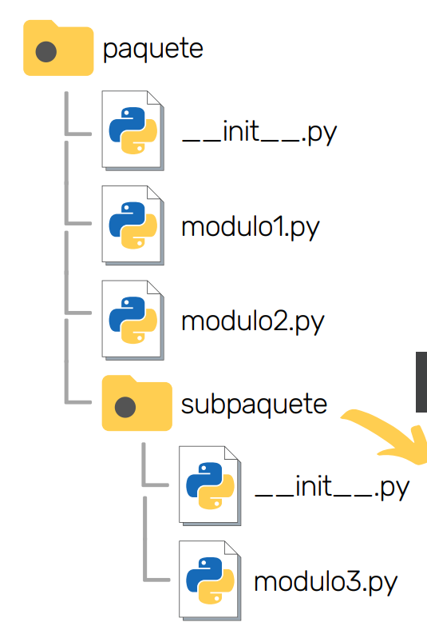
Módulos y Paquetes
Los módulos no son más que archivos .py, que almacenan funciones, variables y clases, y pueden ser importado por otros. Los paquetes agrupan estos módulos en carpetas, de los cuales uno debe ser __init__.py
Importar un módulo
import modulo1
Importar una función del módulo
from modulo1 import función
Ejecutar desde la consola
ruta> python modulo1.py
Importar un módulo de un (sub) paquete
from paquete.subpaquete import modulo3

Slide 182
Manejo de errores
Existen estrategias para capturar y gestionar los errores que pueden presentarse al ejecutar un programa, a fines de evitar una falla mayor y controlar la información que es mostrada al usuario.
El código que se encuentra dentro de try se ejecuta hasta finalizar o hasta que se presenta un error (excepción)
Contiene el manejador de errores (respuesta del programa ante un error), atrapando las excepciones que se presentan durante la ejecución de try
Engloba el código que se ejecutará únicamente cuando ninguna excepción haya sido detectada en la ejecución de try (sin errores)
Contiene código que se ejecuta siempre, se hayan presentado o no errores.

Slide 183
Es buena práctica capturar y manejar las excepciones posibles individualmente y brindar información acerca del error y su posible solución.
except ValueError:
except TypeError:
except FileNotFoundError:
... etc

Slide 184
Pylint
Pylint es un verificador de código, errores y calidad para Python, siguiendo el estilo recomendado por PEP 8, la guía de estilo de Python. Es de gran utilidad en el trabajo en equipo
pip install pylint
Ejecutar desde la consola:
ruta> pylint modulo1.py -r y
Al ejecutarse, Pylint devuelve un reporte con las características que fueron evaluadas, errores y puntuaciones parciales
Your code has been rated at 6.67/10
A mayor puntaje, mayor será la calidad de tu código. Un umbral aceptable será >= 7.00/10

Slide 185

Unittest
Unit Testing es un método o herramienta utilizado en programación para determinar si un módulo o un conjunto de módulos de código funciona correctamente. Dicha evaluación se realiza en un archivo independiente. En Python, se implementa desde el módulo incorporado unittest.
import unittest
import mimodulo
class NombrePrueba(unittest.TestCase):
def test_prueba(self):
primer_valor = {algo}
segundo_valor = {salida de mimodulo.funcion}
self.assertEqual(primer_valor, segundo_valor, mensaje)
if __name__ == '__main__': unittest.main()
Es importante respetar las porciones de código con fondo amarillo.

Slide 186
Los primeros dos argumentos de assertEqual son dos valores que se comparan para establecer si hay igualdad entre ellos. Por eso, uno debe obtenerse a partir de una función del módulo evaluado, y otro ser la salida esperada para una misma entrada de información que en el primer caso. El tercer parámetro (mensaje), contendrá un string con información que se mostrará al usuario en caso de que el test falle.
Antes incluso de ejecutar el código, Python lee el archivo para definir algunas variables globales. Una de ellas es __name__, que toma el nombre "__main__" en caso que Python esté corriendo en dicho módulo de manera individual. Si por el contrario, el módulo fuera importado, la variable __name__ toma el nombre del módulo. Este bloque de código evalúa que la prueba se esté ejecutando directamente

Slide 187

Decoradores
Los decoradores son patrones de diseño en Python utilizados para dar nueva funcionalidad a objetos (funciones), modificando su comportamiento sin alterar su
Las funciones en Python soportan operaciones tales como ser asignadas a una variable, pasadas como argumento, y ser devueltas por otra función como resultado. También, es posible definir funciones dentro de funciones, sin que estén disponibles fuera de la función dentro de la cual fueron definidas. Los decoradores permiten que una función se modifique ante determinados escenarios, sin duplicar código. estructura: son funciones que modifican funciones.

Slide 188
Generadores
Los generadores son tipos especiales de funciones que devuelven un iterador que no almacena su contenido completo en memoria, sino que "demora" la ejecución de una expresión hasta que su valor se solicita.
def secuencia_infinita():
num = 0
while True:
yield num
num += 1
Dado que un ordenador no cuenta con memoria infinita, no podría generarse una secuencia de números sin límite sin la ayuda de un generador.
Lo mismo ocurre con datos que, sin ser infinitos, ocuparían demasiado espacio en memoria de almacenarse repentinamente
generador = secuencia_infinita()
print(next(generador))
print(next(generador))
print(next(generador))

Slide 189
Ejercicios
Crea un generador (almacenado en la variable generador) que sea capaz de devolver una secuencia infinita de números, iniciando desde el 1, y entregando un número consecutivo superior cada vez que sea llamada mediante next.
Crea un generador (almacenado en la variable generador) que sea capaz de devolver de manera indefinida múltiplos de 7, iniciando desde el mismo 7, y que cada vez que sea llamado devuelva el siguiente múltiplo (7, 14, 21, 28...).
Crea un generador que reste una a una las vidas de un personaje de videojuego, y devuelva un mensaje cada vez que sea llamado:
"Te quedan 3 vidas"
"Te quedan 2 vidas"
"Te queda 1 vida"
"Game Over"
Almacena el generador en la variable perder_vida

Slide 190

end

Slide 191
Clase 9 Collections
El módulo Collections amplía los tipos de contenedores disponibles en Python. Un contenedor almacena diferentes objetos y proporciona una nueva forma de acceder e iterar sobre los mismos.
Counters (Contadores): Es una subclase del diccionario, usado para contar las repeticiones de cada elemento en un iterable, en forma de diccionario😐
from collections import Counter
Counter(iterable)
>> Counter({'valor': repeticiones, ...})
DefaultDict: Es una subclase del diccionario, usado para proporcionar valores por defecto para las claves que no existan, sin generar un mensaje de error. El valor por defecto puede ser un tipo de dato (int, list, etc.) o una función lambda que proporcione dicho valor directamente (lambda: "mi valor").
from collections import defaultdict
mi_dic = defaultdict(lambda: "No encontrado")

Slide 192
NamedTuple: devuelve una tupla donde las posiciones de sus elementos tienen un nombre, además de un número de índice como las tuplas tradicionales.
from collections import namedtuple
mi_tupla= namedtuple('Persona' ,['nombre' , 'edad' , 'altura’])
persona1 = Persona("Marcos" , 39, 1.88)

Slide 193
Ejercicios
Aplica un Counter (contador) sobre la lista de números entregada a continuación, y almacénalo en una variable llamada contador
Crea un diccionario llamado mi_diccionario, para el cual, cuando no se halle una palabra clave buscada, se cargue con el string "Valor no hallado".
Carga el diccionario, al menos, con el siguiente par de datos:
palabra clave = edad
valor = 44
Utiliza el método defaultdict del módulo Collections.
Una cola doblemente terminada o deque (del inglés double ended queue) es una estructura de datos lineal que permite insertar y eliminar elementos por ambos extremos.
Investiga más al respecto en cualquier sitio de documentación, y a continuación implementa una deque a partir del módulo collections. Los elementos iniciales de la lista se brindan a continuación.
["Londres", "Berlin", "París", "Madrid", "Roma", "Moscú"]
La lista debe tener la capacidad de incorporar elementos por la izquierda, y recibir el nombre lista_ciudades

Slide 194
Módulos shutil
El módulo Shutil ofrece funcionalidades de alto nivel sobre archivos, tales como copiar, crear, eliminar y mover entre directorios. También mencionaremos métodos del módulo os que cumplen objetivos similares.
import shutil
shutil.move(archivo, directorio) : mueve un archivo desde el directorio actual hacia aquel que se especifica en el segundo parámetro.
os.unlink(directorio) : elimina un archivo del directorio indicado
os.rmdir(directorio) : elimina una carpeta vacía
shutil.rmtree(directorio) : elimina una carpeta indicada en el directorio, incluyendo todas sus ramificaciones (subcarpetas y archivos), de manera definitiva y sin pasar por la papelera de reciclaje.
send2trash.send2trash(archivo) : envía un archivo a la papelera de reciclaje (es necesario instalar el módulo pip install Send2Trash desde y luego importarlo)
os.walk(directorio) : recorre el directorio indicado, y devuelve los nombres de carpetas, subcarpetas y archivos dentro de ellas en forma de tupla, a través de un generador

Slide 195
Datetime
El módulo datetime (incorporado en Python) puede importarse en proyectos para trabajar con fechas y horas, así como intervalos y duraciones.
import datetime
mi_fecha = datetime.date(año,mes,día)
Fecha:
año,mes,día son integers comprendidos en los rangos de fechas "reales" (12 meses y 31 días como máximo). También podemos extraer el año, mes y día individualmente:
anio = mi_fecha.year
mes = mi_fecha.month
dia = mi_fecha.day
hoy = datetime.date.today() Obtener el día actual

Slide 196

Hora:
mi_hora = datetime.time(hora, minuto, segundo, microsegundo)
Todos los argumentos son opcionales (se asumen 0 si no se indican), y deben estar comprendidos entre 0 y 24 para las horas, 0 y 60 para minutos y segundos, y 0 y 1000000 para los microsegundos.
Fecha y Hora:
fecha_hora = datetime.datetime(año, mes, día, hora, minuto, segundo, microseg)
Combina todas las fechas y horas
ahora = datetime.datetime.now() Obtener fecha y Hora actual
hora = ahora.hour
minuto = ahora.minute
Segundo = ahora.second
Obtener horas, minutos y segundos

Slide 197
Ejercicios
Crea un objeto fecha llamado mi_fecha que almacene el día 3 de febrero de 1999
Crea un objeto en la variable hoy que siempre almacene la fecha actual cuando sea invocada
En una variable llamada minutos, almacena únicamente los minutos de la hora actual.
Por ejemplo, si se ejecutara a las 20:43:17 de la noche, la variable minutos debe almacenar el valor 43

Slide 198


Medir el Tiempo
Estudiar el tiempo transcurrido durante la ejecución de un código nos permite conocerlo mejor y tomar decisiones acerca de la vía más eficiete para resolver un problema. Tenemos dos módulos que nos ayudarán: time y timeit.
utilizando time:
inicio = time.time()
[código]
final = time.time()
duracion = final – inicio
Para funciones que toman varios segundos para ejecutarse

Slide 199
utilizando timeit:
duracion = timeit.timeit(declaracion, setup, number = numero)
declaracion: recibe el código que cuya duración de ejecución queremos medir
setup: recibe las instrucciones que el parámetro declaracion requiere para funcionar
number: cantidad de veces que se evaluará el código para obtener su tiempo de ejecución mínimo.

Slide 200
Math
El módulo math contiene un conjunto de métodos y constantes que se pueden utilizar para resolver tareas matemáticas de mayor complejidad. Es el equivalente a la calculadora científica dentro de Python.
Algunas de las situaciones que pueden ayudarnos a resolver son:
Relaciones trigonométricas (seno, coseno, tangente, sus inversas e hiperbólicas)
Funciones logarítmicas
Potencias y raíces
Combinatoria y permutaciones
Redondeos
Factoriales
... entre muchas otras (¡te recomendamos leer su documentación de acuerdo con tus necesidades!)
Las constantes que encontrarás:
Pi (3.1415...)
e o Constante de Euler (2.7182...)
Tau (6.2831...)
Infinito (el concepto matemático de infinito positivo)
Nulo (NaN: not-a-number)

Slide 201
Ejercicios
Obtén el logaritmo base 10 del número 25, y almacena el resultado en la variable resultado.
Puedes utilizar el método math.log10()
Puedes consultar el enlace anterior si quieres conocer más acerca del logaritmo decimal.
Obten la raíz cuadrada de pi con la constante math.pi y el método math.sqrt() . Almacena el resultado obtenido en la variable resultado
Encuentra el factorial de 7 y almacena el resultado en la variable resultado.
El método a utilizar es factorial()

Slide 202
Expresiones Regulares
Una expresión regular es una secuencia de caracteres que forman un patrón de búsqueda determinado. Pueden ser utilizadas para verificar strings en búsqueda de un contenido (patrón) específico. Utilizamos el módulo re en Python.
import re
Funciones:
search( ): devuelve un objeto "match" que contiene información acerca del hallazgo si se encuentra en algún punto del string
findall( ): devuelve una lista que contiene todos los hallazgos del patrón
Para formar patrones, utilizamos los siguientes cuantificadores y caracteres especiales:

Slide 203
Para formar patrones, utilizamos los siguientes cuantificadores y caracteres especiales:
[ ] un set de caracteres un
. carácter cualquiera
^ inicia con
$ finaliza con
* cero o más ocurrencias
+ una o más ocurrencias
{ } un número especificado de ocurrencias
? cero o una ocurrencia
| operador lógico "O"

Slide 204
\d dígito numérico
\D NO numérico
\w caracter alfanumérico
\W NO alfanumérico
\s espacio en blanco
\S NO espacio en blanco
patron = r'\w{4}\d{4}’
verificar = re.search(patron, "cont1234")

Slide 205
Ejercicios
Crea una función llamada verificar_email para comprobar si una dirección de email es correcta, que verifique si el email dado como argumento contiene "@" (entre el nombre de usuario y el dominio) y finaliza en ".com" (aunque aceptando también casos que cuentan con un dominio adicional, tal como ".com.br" para el caso de un usuario de Brasil).
Si se encuentra el patrón, la función debe finalizar mostrando en pantalla el mensaje "Ok", pero si detecta que la frase no contiene los elementos indicados, debe informarle al usuario "La dirección de email es incorrecta" imprimiendo el mensaje.
Crea una función llamada verificar_saludo para verificar si una frase entregada como argumento inicia con la palabra "Hola". Si se encuentra el patrón, la función debe finalizar mostrando el mensaje "Ok", pero si detecta que la frase no contiene "Hola", debe informarle al usuario "No has saludado" imprimiendo el mensaje en pantalla
El código postal de una región determinada se forma a partir de dos caracteres alfanuméricos y cuatro numéricos a continuación (ejemplo: XX1234). Crea una función, llamada verificar_cp para comprobar si el código postal pasado como argumento sigue este patrón. Si el patrón es correcto, mostrar al usuario el mensaje "Ok", de lo contrario: "El código postal ingresado no es correcto".

Slide 206
Comprimir y Descomprimir Archivos
El formato zip permite comprimir archivos sin pérdida de información, ahorrando espacio de almacenamiento y manteniendo documentos relacionados en un mismo archivo .zip.
Utilizando el módulo zipfile: import zipfile
Comprimir archivos:
mi_zip = zipfile.ZipFile("archivo_comprimido.zip" , "w") mi_zip.write("mi_archivo.txt")
mi_zip.close()
Descomprimir archivos:
mi_zip = zipfile.ZipFile("archivo_comprimido.zip" , "r")
mi_zip.extractall()
mi_zip.extract("mi_archivo.txt")

Slide 207
Utilizando el módulo shutil: import shutil
Comprimir archivos:
shutil.make_archive(archivo_destino, "zip" , carpeta_origen)
Descomprimir archivos:
shutil.unpack_archive(archivo_zip, nombre_carpeta_extraccion, "zip")

